Slide 1
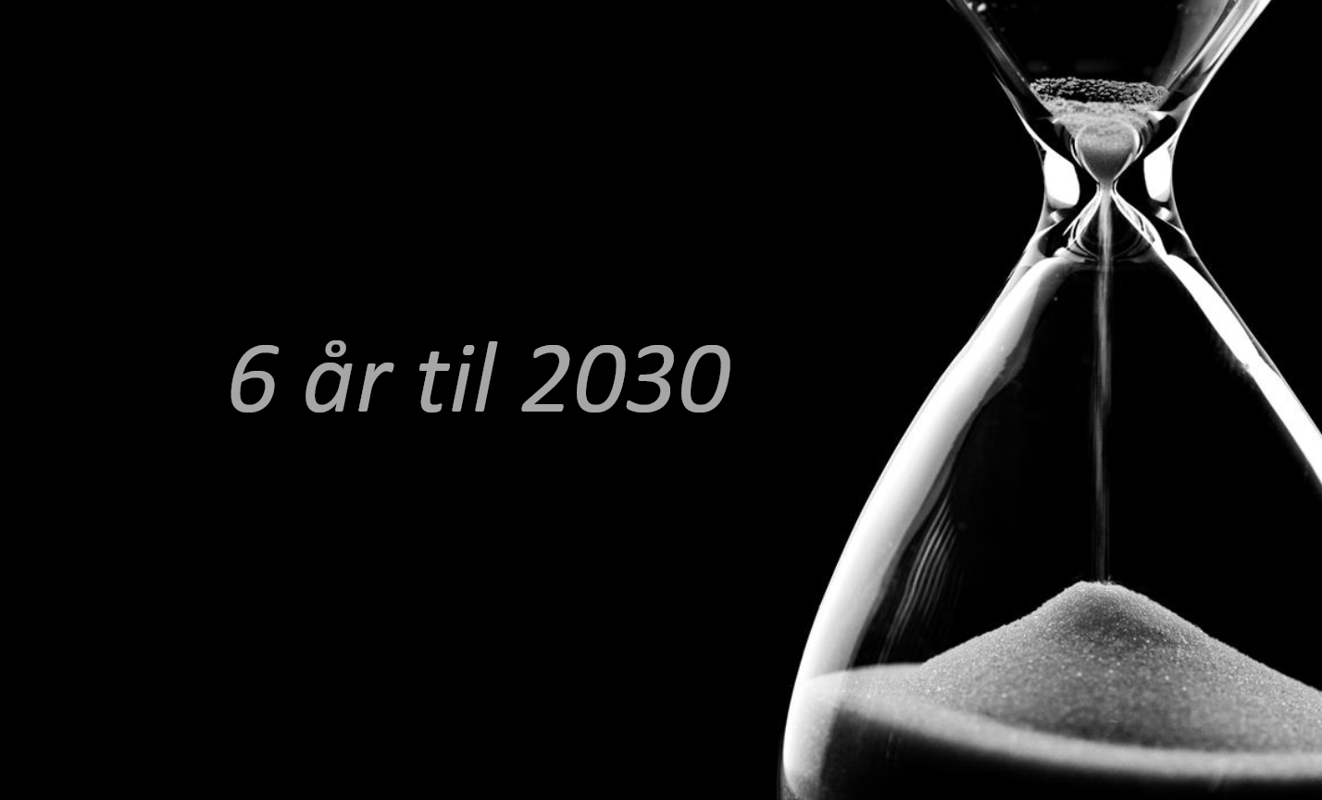
SpareBank 1s Nasjonale
Bærekraftsbarometer 2024
Bedriftsundersøkelsen Midt-Norge
Jan-eilert nilsen
Trondheim

Slide 2
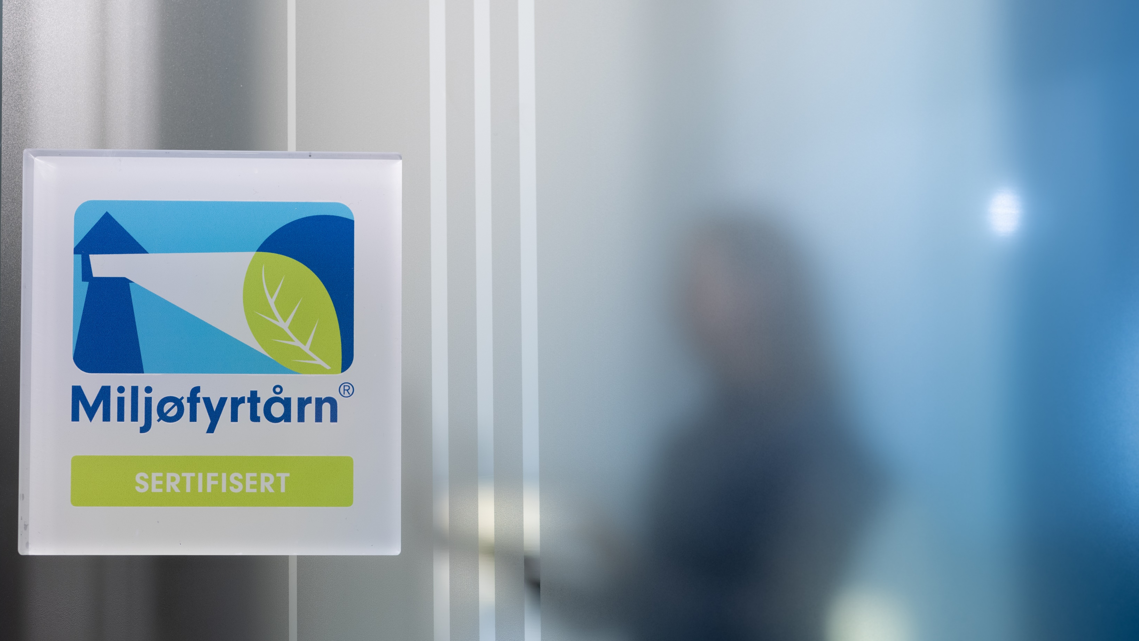
Nå kan SMB få støtte til å bli miljøfyrtårnsertifisert
Ny støtteordning fra SpareBank 1 SMN
Vi skal bidra til å få 100 nye miljøfyrtårnbedrifter i Midt-Norge.
Dette er et konkret tiltak for å hjelpe SMB’er i gang med å jobbe kontinuerlig med miljøforbedringer og grønn omstilling.
Søk på smn.no/miljøfyrtårn
Få inntil 30.000 kroner i støtte
For bedrifter med inntil
50 mill. kroner i omsetning
Vårt budskap:
Sett i gang!

Slide 3

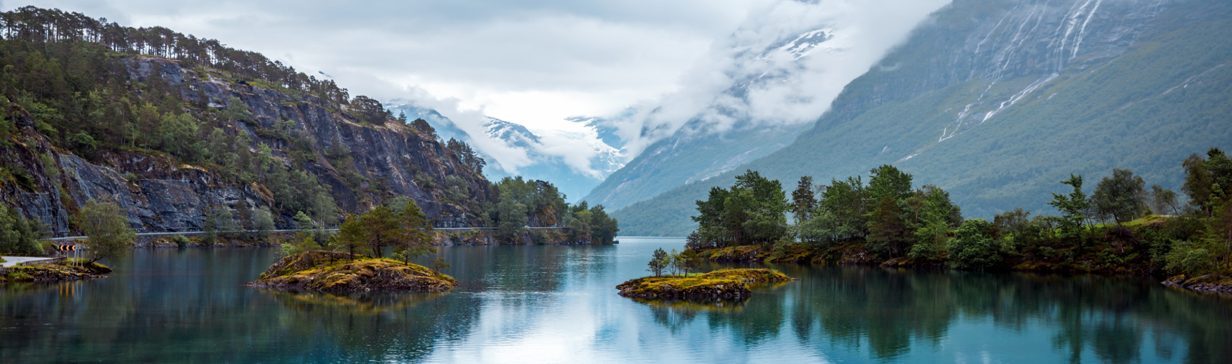

Norges største undersøkelse om bærekraft
Befolkningsundersøkelse
Bedriftsundersøkelse
Kommuneundersøkelse
Antall intervju: 6.089 privatpersoner
Webpanel hvor respondentene kunne velge tidspunkt og valgte selv å gå inn på undersøkelsen
Intervjuene ble gjennomført i perioden 31.01–08.03.2024
Antall intervju: 1.718 bedriftsledere
Undersøkelsen ble gjennomført på telefon
Intervjuene ble gjennomført på telefon i perioden 17.01–08.03.24
Antall intervju: 253/356 kommuner
Undersøkelsen ble gjennomført digitalt etter invitasjon på e-post
Intervjuene ble gjennomført i perioden 31.01-11.03.2024
Kilde: Sentio Research Norge

Slide 4
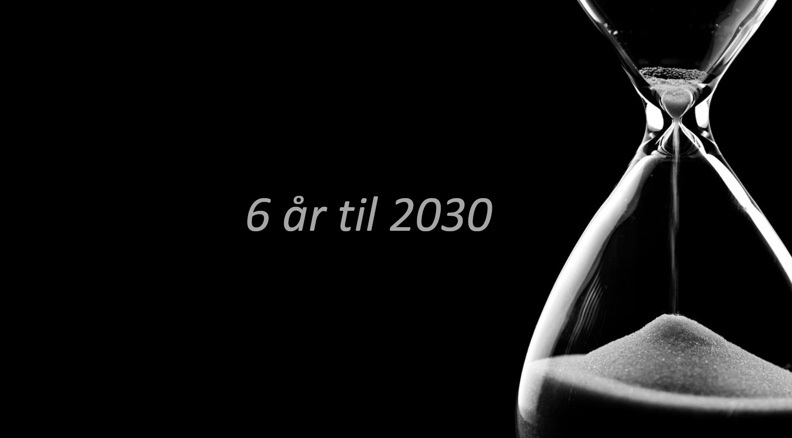
Årets bærekraftbarometer viser at…
Hovedfunn 2019: Avventende holdning til forretningsmessig risiko knyttet til bærekraft
Hovedfunn 2020: Arbeidet med langsiktig grønn omstilling bør intensiveres
Hovedfunn 2021: Klimakrisen er større enn kriseforståelsen blant bedrifter i regionen
Hovedfunn 2023: Små og mellomstore bedrifter sakker akter ut
Hovedfunn 2024: Lønnsomhet er den viktigste barrieren for grønn omstilling
2019
2020
2021
2023
2024
2025
2026
2027
2028
2029
2030

Slide 5
Strategi
Innovasjon, kunder og marked
Vekst og lønnsomhet
Kompetanse

Slide 6
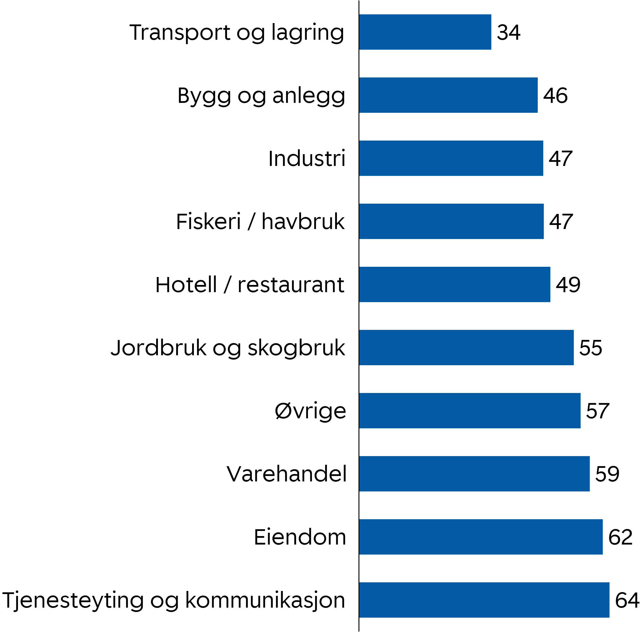

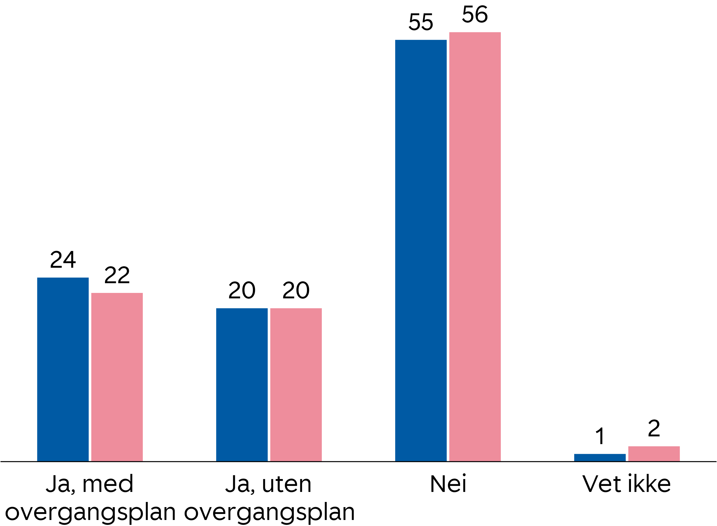
2 av 5 bedrifter har konkrete mål for å kutte utslipp. 1 av 4 har også en overgangsplan
Svar: nei (%)
Kilde: Sentio Research Norge

Slide 7
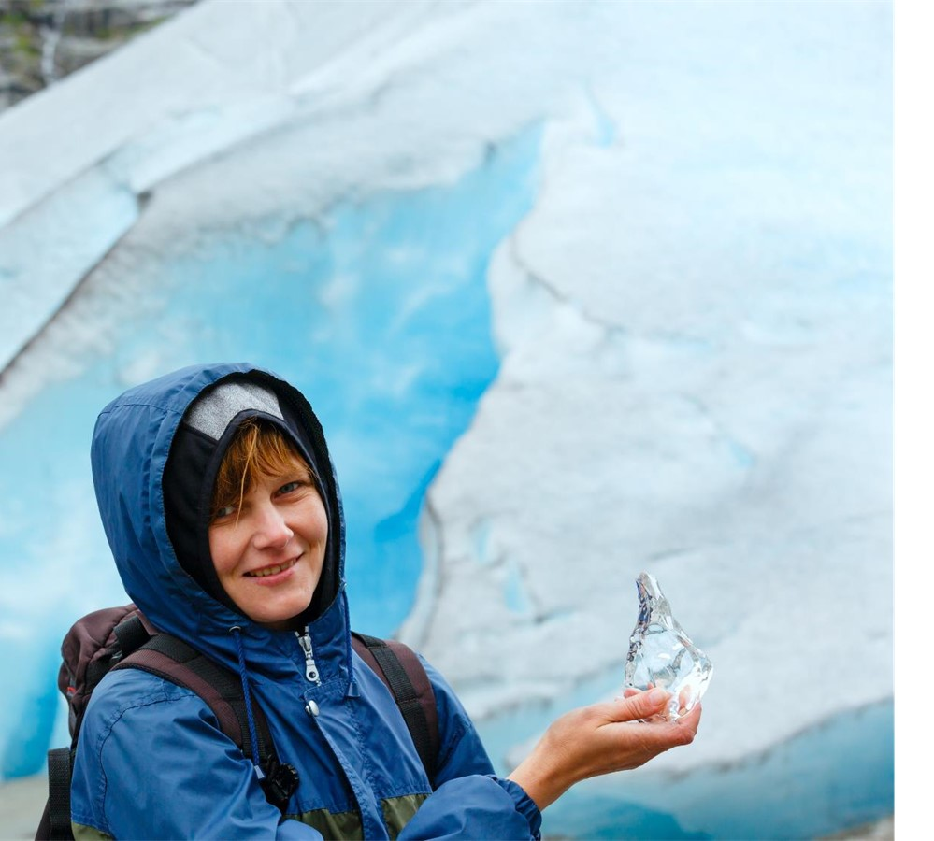
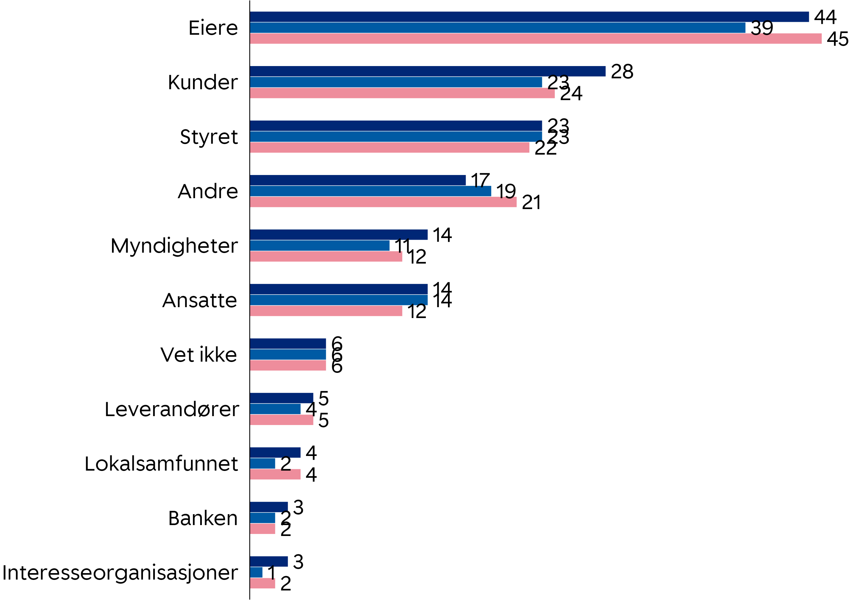
Spørsmål: Hvem har størst innflytelse på om bedriften vurderer bærekraft som strategisk viktig?
Bærekraftsarbeidet i bedriftene er lederstyrt
Kilde: Sentio Research Norge

Slide 8


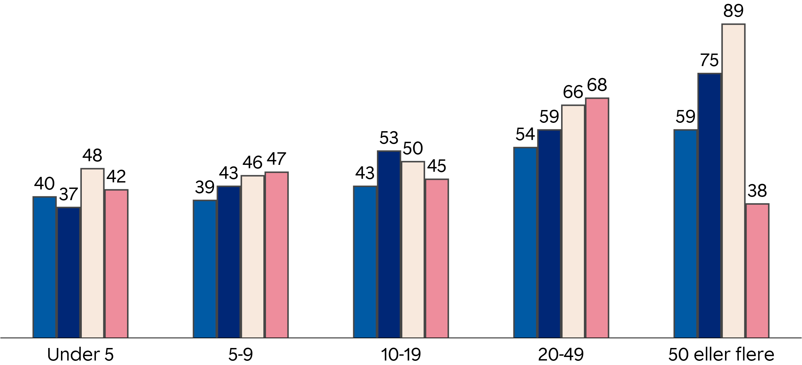
Færre bedrifter vurderer arbeid med bærekraft som strategisk viktig
Spørsmål: I hvilken grad vurderer du bedriftens arbeid med bærekraft som strategisk viktig?
Svar: I svært stor grad eller stor grad
Kilde: Sentio Research Norge

Slide 9
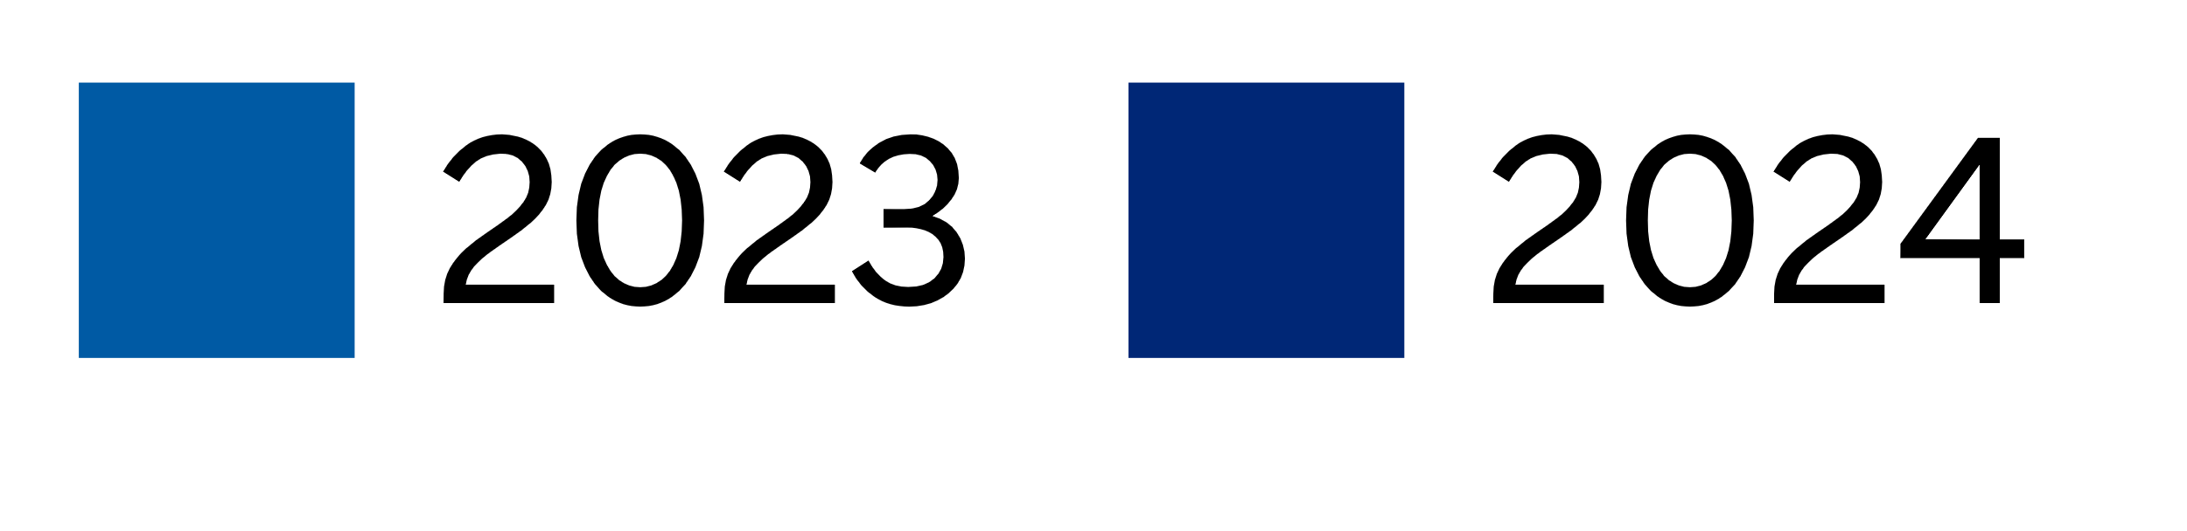
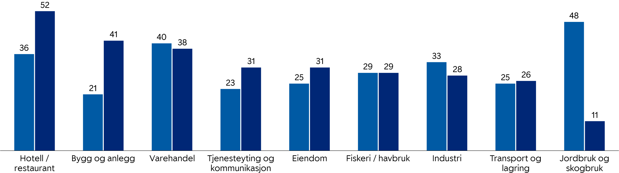
36% (29%) av bedriftene stiller i stor grad krav om bærekraft til sine leverandører eller samarbeidspartnere
Svar: I stor/svært stor grad
Kilde: Sentio Research Norge

Slide 10
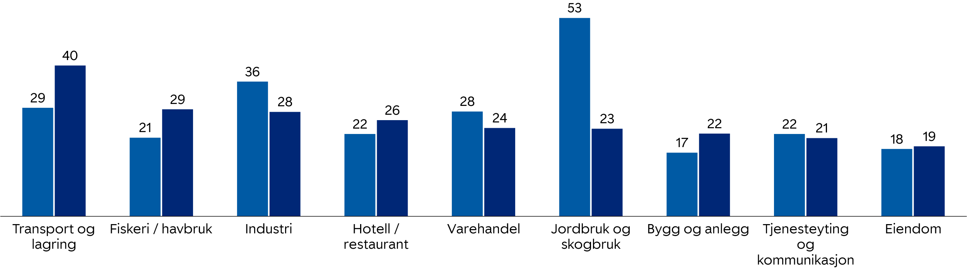
23% (23%) av bedriftene mottar i stor grad krav fra sine kunder og samarbeidspartnere
Svar: I stor/svært stor grad (%)
Kilde: Sentio Research Norge

Slide 11

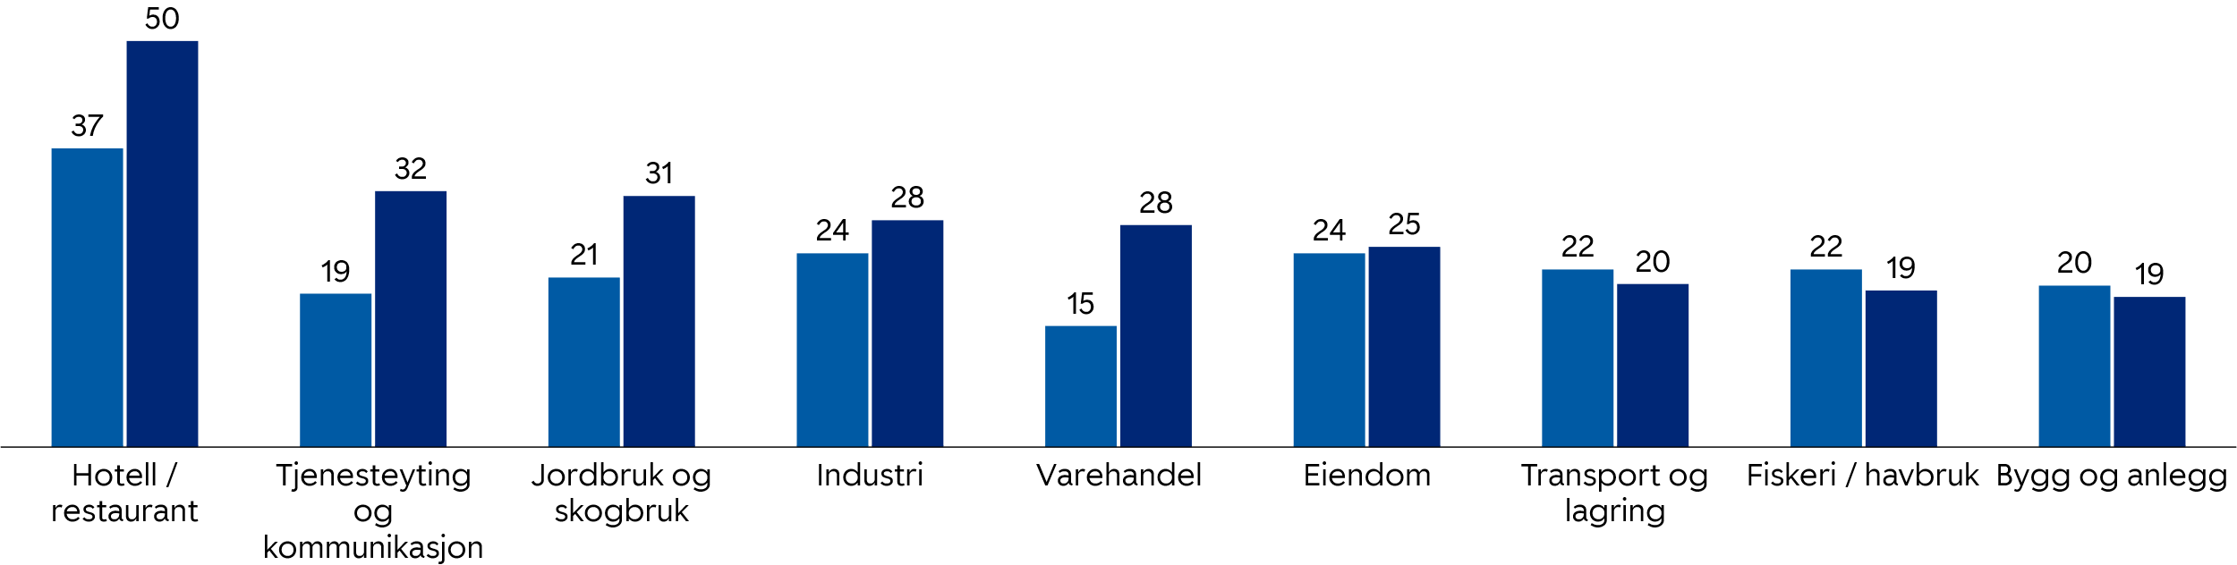
1 av 4 bedrifter (1 av 5) kjøper i stor grad inn brukte gjenstander til drift eller resirkulerte råvarer
I hvilken grad kjøper bedriften inn brukte gjenstander til drift eller resirkulerte råvarer
Svar: I stor/svært stor grad (%)
Kilde: Sentio Research Norge

Slide 12

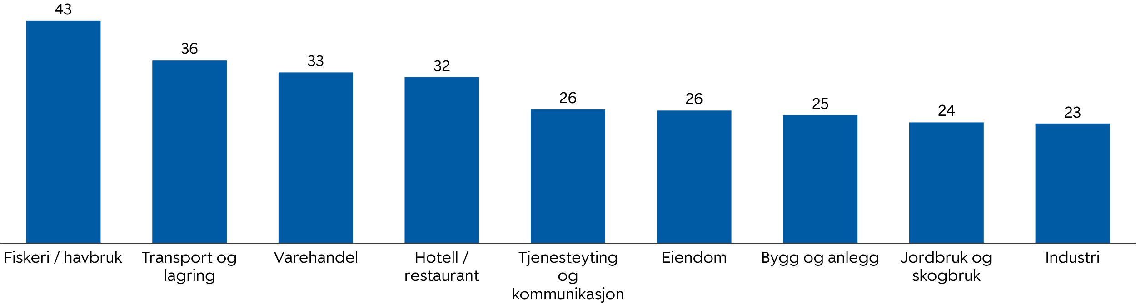
Knapt 1 av 3 bedrifter er i stor grad villig til å betale mer for maskiner, utstyr og kjøretøy som reduserer bedriftens klimapåvirkning
Svar: I stor/svært stor grad (%)
Kilde: Sentio Research Norge

Slide 13

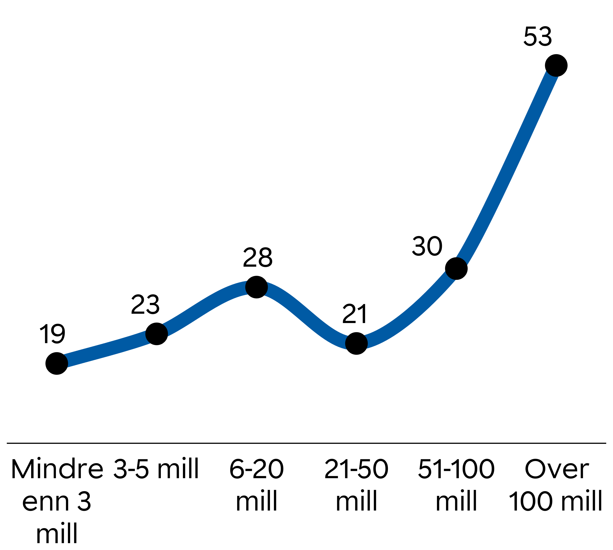
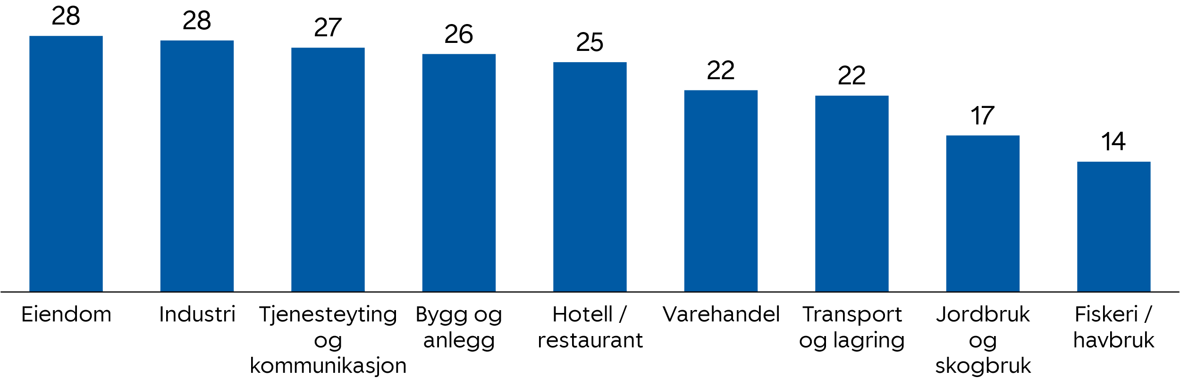
Drøyt 1 av 4 bedrifter vurderer i stor grad bærekraft ved kjøp eller leie av lokaler
Svar: I stor/svært stor grad (%)
Kilde: Sentio Research Norge

Slide 14


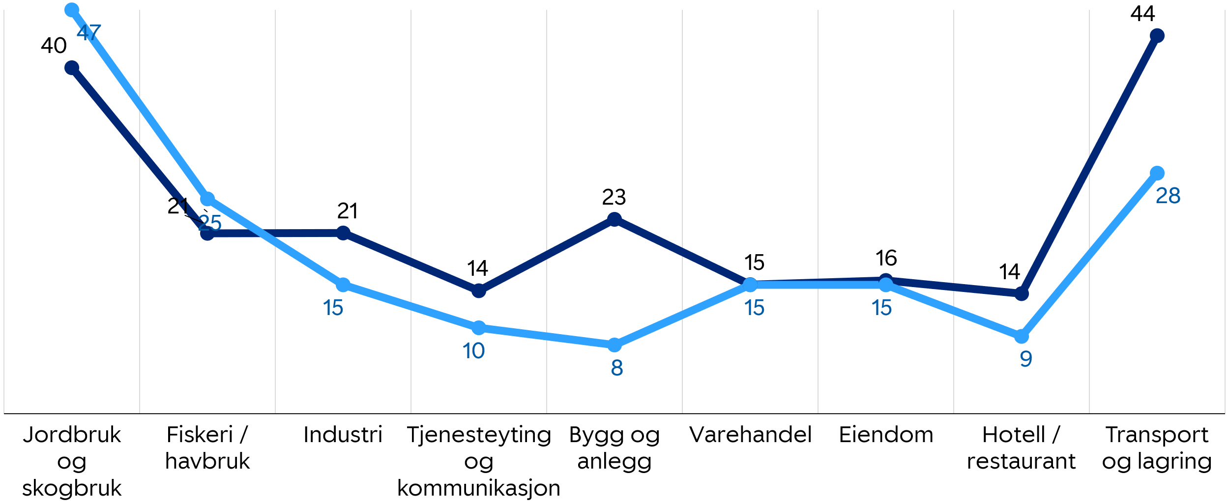
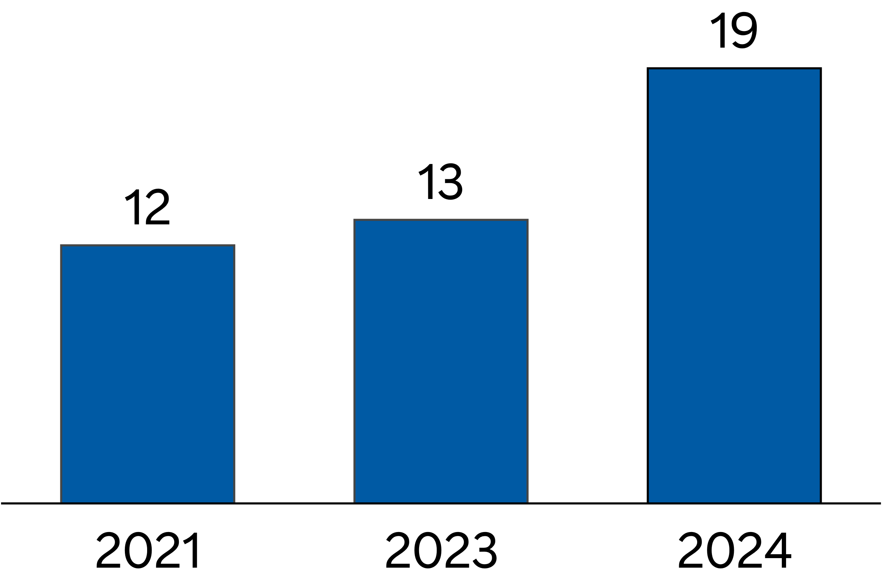
19% av bedriftene har et klimaregnskap. Dette er en økning
på 6 prosentpoeng fra i fjor
Svar: Ja (%)
Kilde: Sentio Research Norge

Slide 15
Strategi
Innovasjon, kunder og marked
Vekst og lønnsomhet
Kompetanse

Slide 16

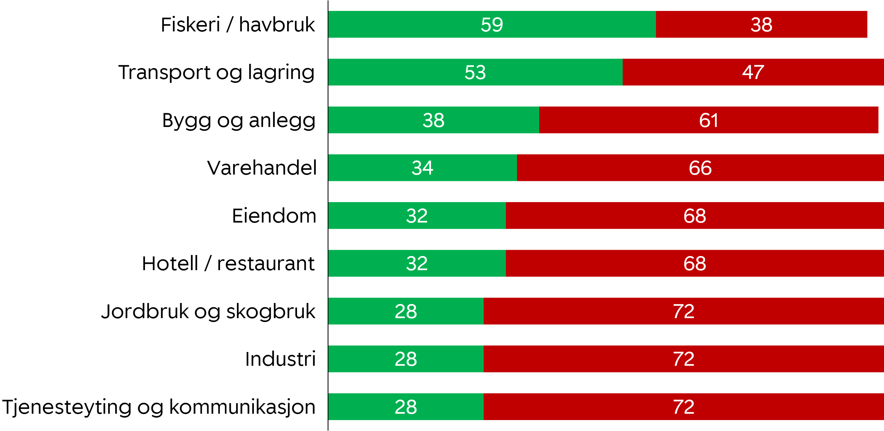
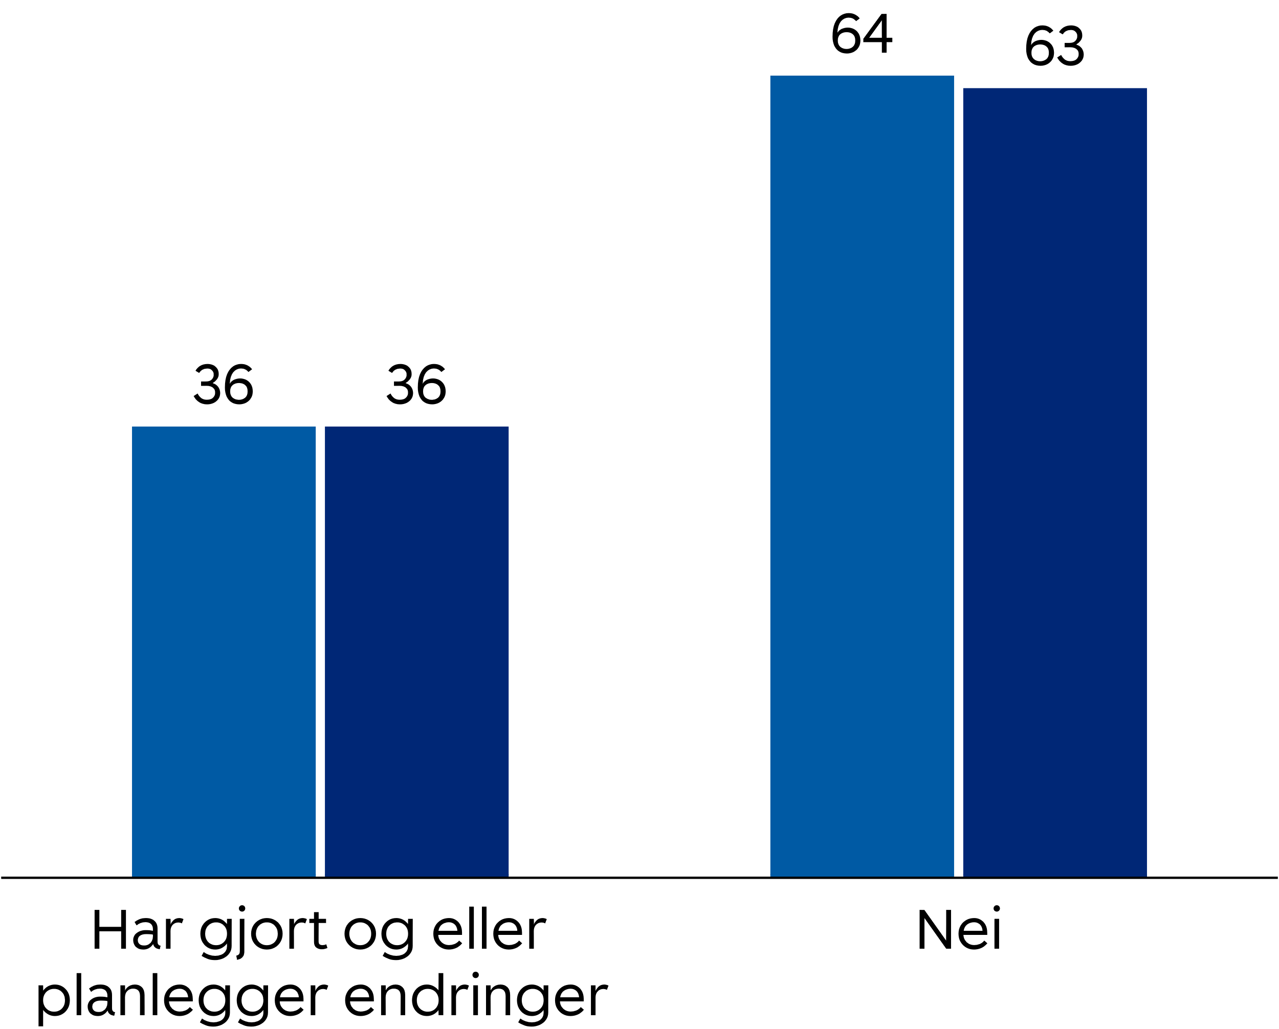
Flertallet av bedriftene har verken gjort endringer eller planlegger endringer i egen forretningsmodell på grunn av klimaendringer
Kilde: Sentio Research Norge

Slide 17
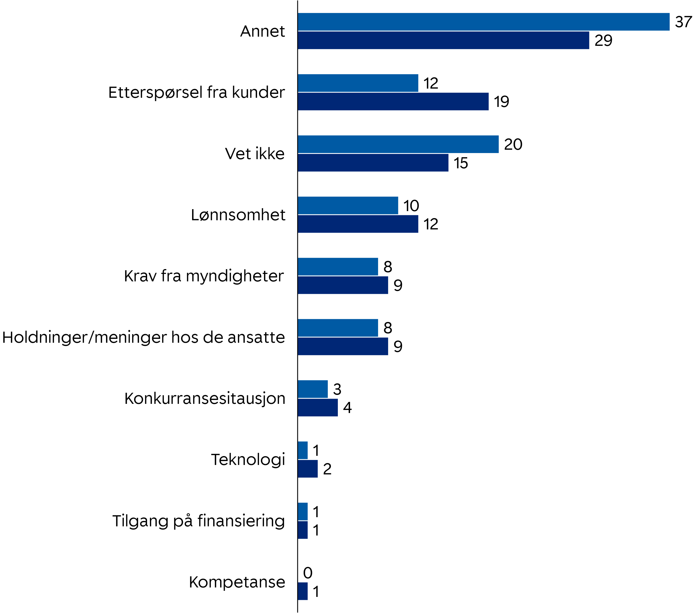
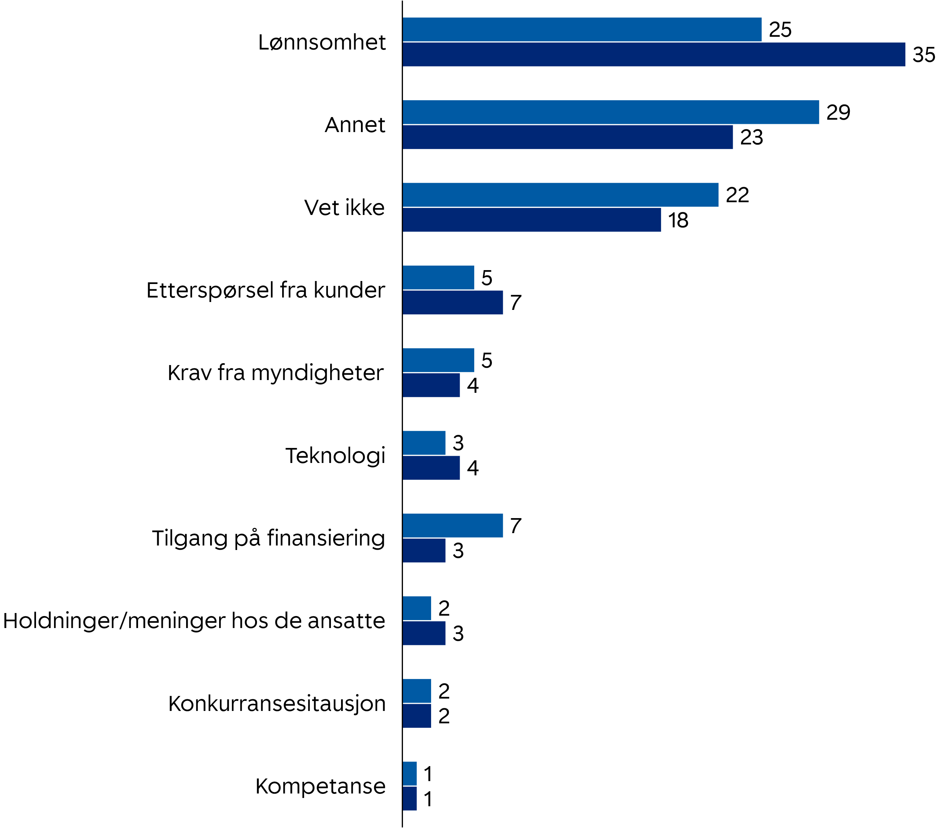

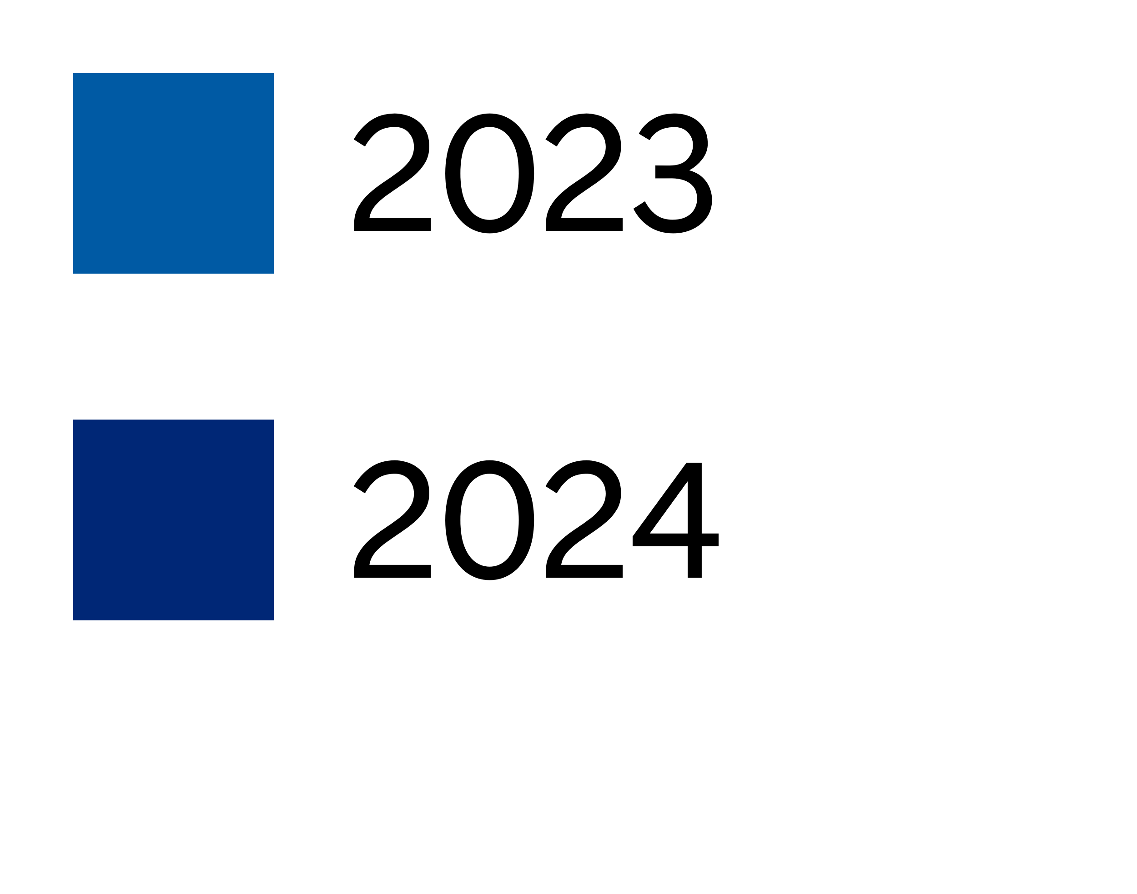
Etterspørsel og konkurransekraft er den viktigste driveren for grønn omstilling i bedriftene
Lønnsomhet er den viktigste barrieren for grønn omstilling i bedriftene
Kilde: Sentio Research Norge

Slide 18
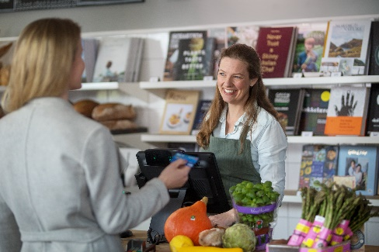
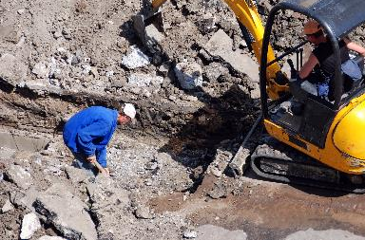
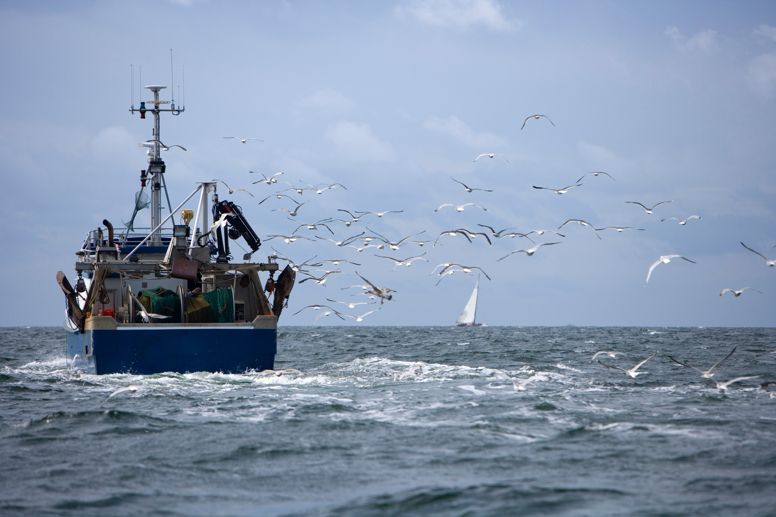
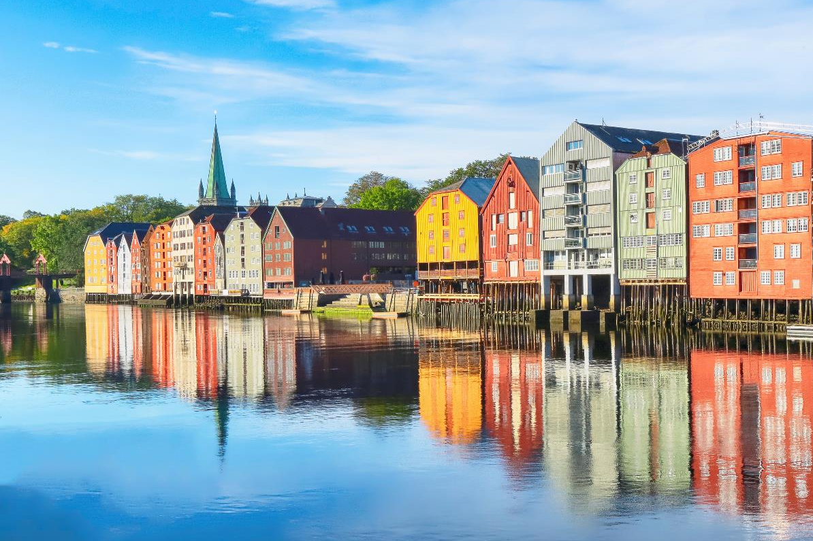

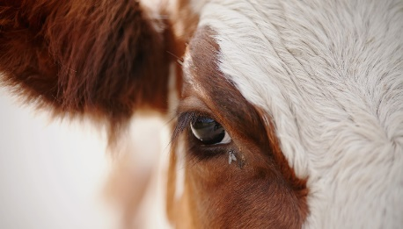
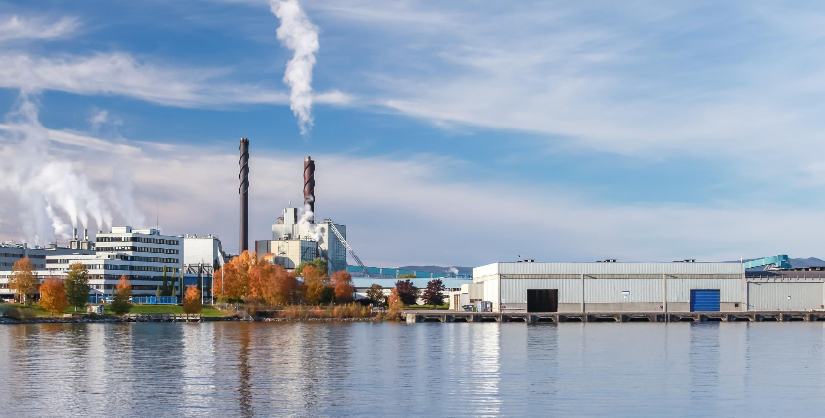

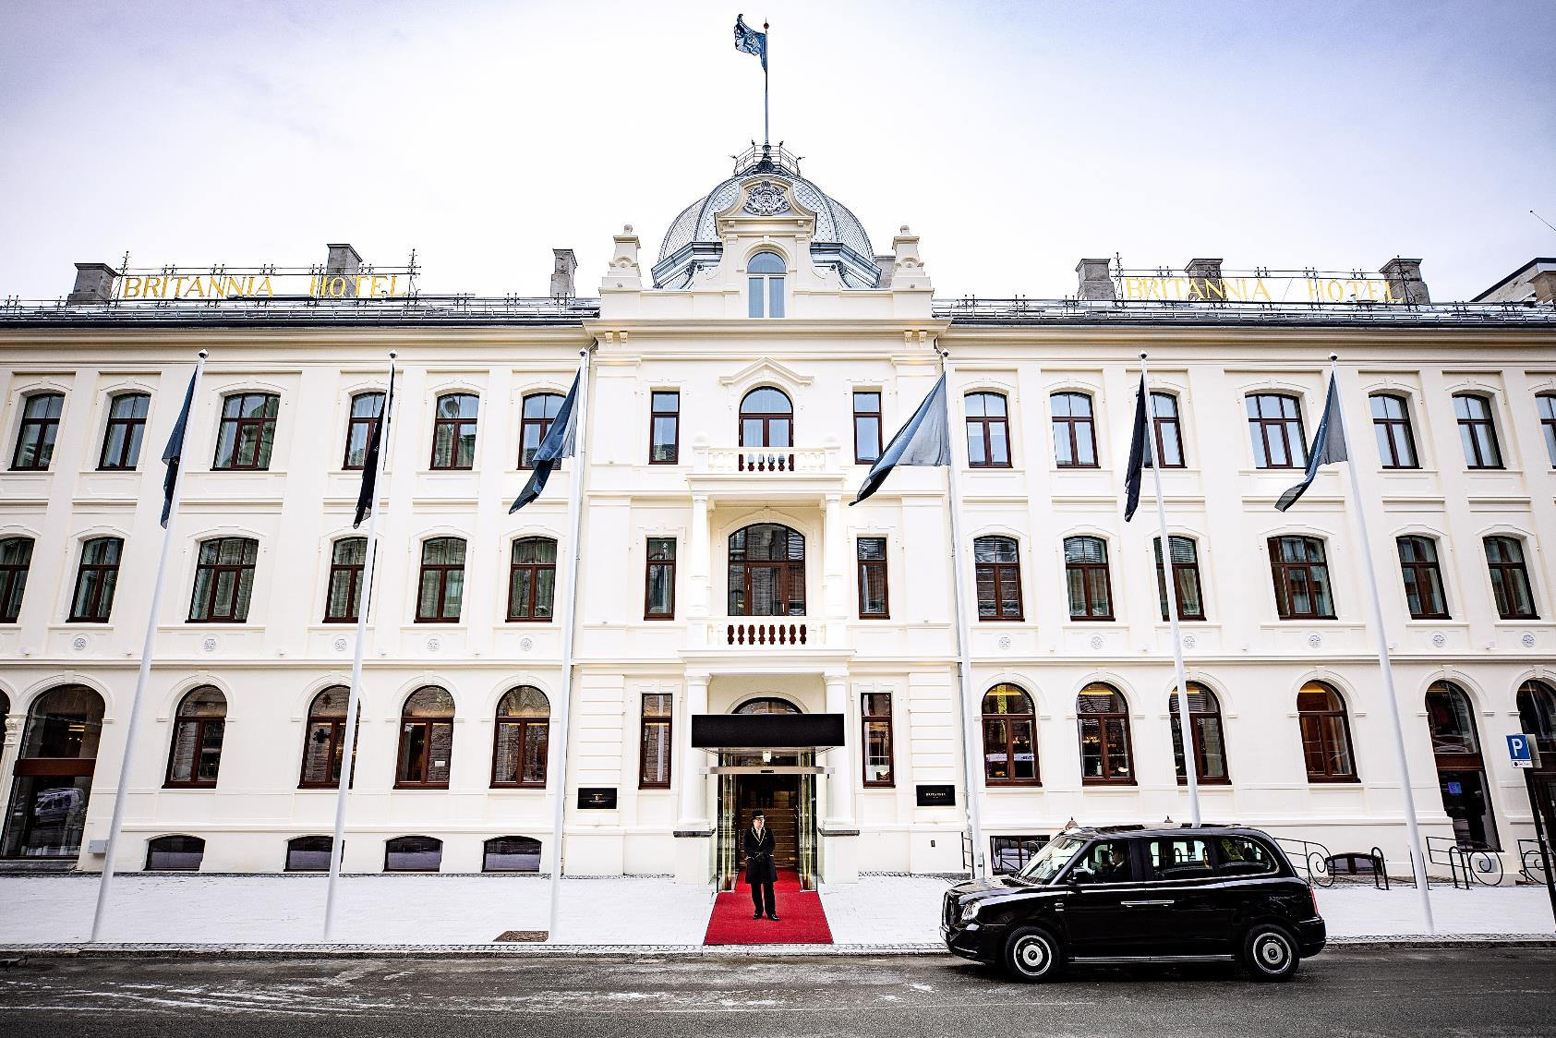
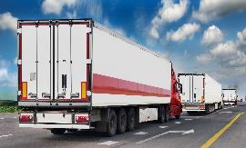
Driverne og barrierene for grønn omstilling ser ut til å være «bransjeuavhengige»
Varehandel
Bygg og anlegg
Fiskeri/Havbruk
Næringseiendom
Viktigste driver
Viktigste barriere
Viktigste driver
Viktigste barriere
Viktigste driver
Viktigste barriere
Viktigste driver
Viktigste barriere
Konkurranse-kraft
Lønnsomhet/økonomi
Konkurranse-kraft
Lønnsomhet/økonomi
Krav fra myndigheter
Lønnsomhet/økonomi
Konkurranse-kraft
Lønnsomhet/økonomi
Landbruk
Industri
Tjenesteyting/ kommunikasjon
Hotell/restaurant
Transport og lagring
Viktigste driver
Viktigste barriere
Viktigste driver
Viktigste barriere
Viktigste driver
Viktigste barriere
Viktigste driver
Viktigste barriere
Viktigste driver
Viktigste barriere
Lønnsomhet/økonomi
Lønnsomhet/økonomi
Konkurranse-kraft
Lønnsomhet/økonomi
Konkurranse-kraft
Lønnsomhet/økonomi
Ansvarlig forretningsdrift
Lønnsomhet/økonomi
Etterspørsel fra kunder
Lønnsomhet/økonomi
Kilde: Sentio Research Norge

Slide 19
Tilbud og etterspørsel - En kommunikasjonsutfordring?
Befolkningen i regionen
Bedrifter i regionen
Befolkningen i regionen
Bedrifter i regionen
Jeg er villig til å betale mer for produkter og tjenester som er bærekraftige
Bedriften tilbyr stor/svært stor grad av klimavennlige produkter og tjenester
Utvalget av bærekraftige varer og tjenester er for dårlig
I hvilken grad etterspør kundene dine klimavennlige produkter og tjenester?
HELT / LITT ENIG
STOR / SVÆRT STOR GRAD
HELT / LITT ENIG
LITEN / SVÆRT LITEN GRAD
2023
44%
40%
48%
54%
2024
48%
41%
46%
58%
1
Befolkningen er villig til å betale mer for bærekraftige produkter og tjenester.
2
Bedrifter tilbyr i relativt stor grad bærekraftige produkter og tjenester
3
Befolkningen opplever at utvalget av bærekraftige produkter er for dårlig
4
Kundene etterspør i liten grad bærekraftige produkter og tjenester
Kilde: Sentio Research Norge

Slide 20
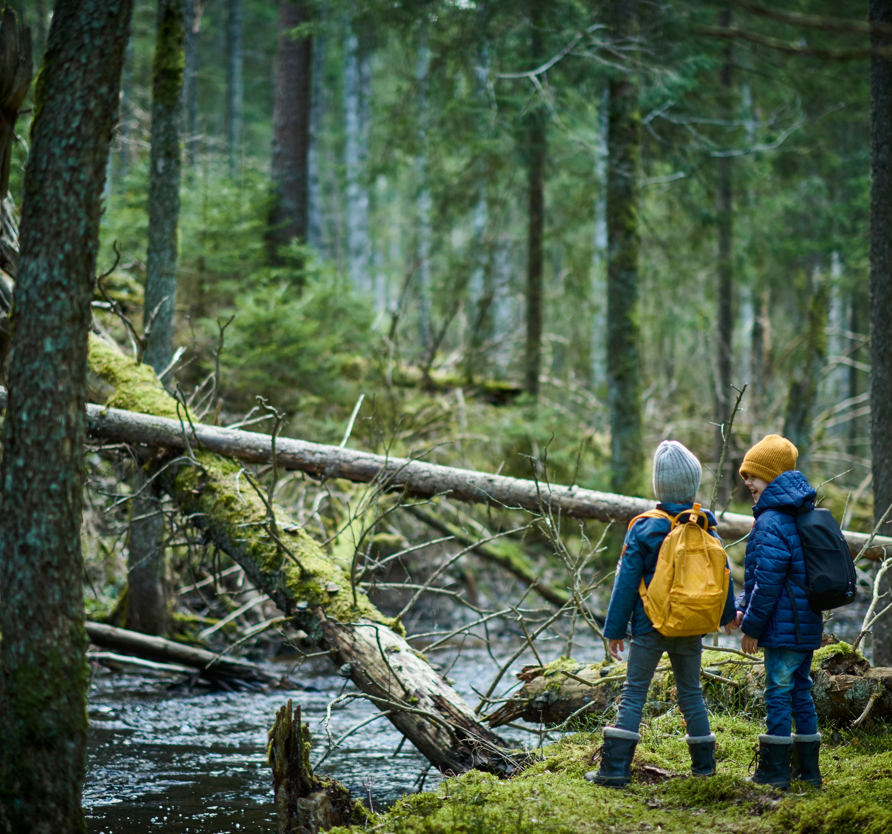
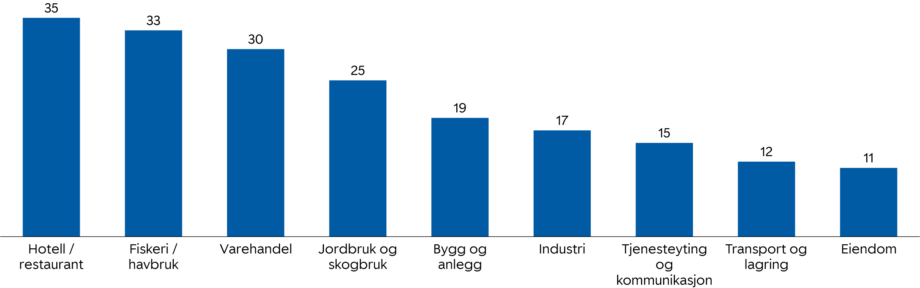
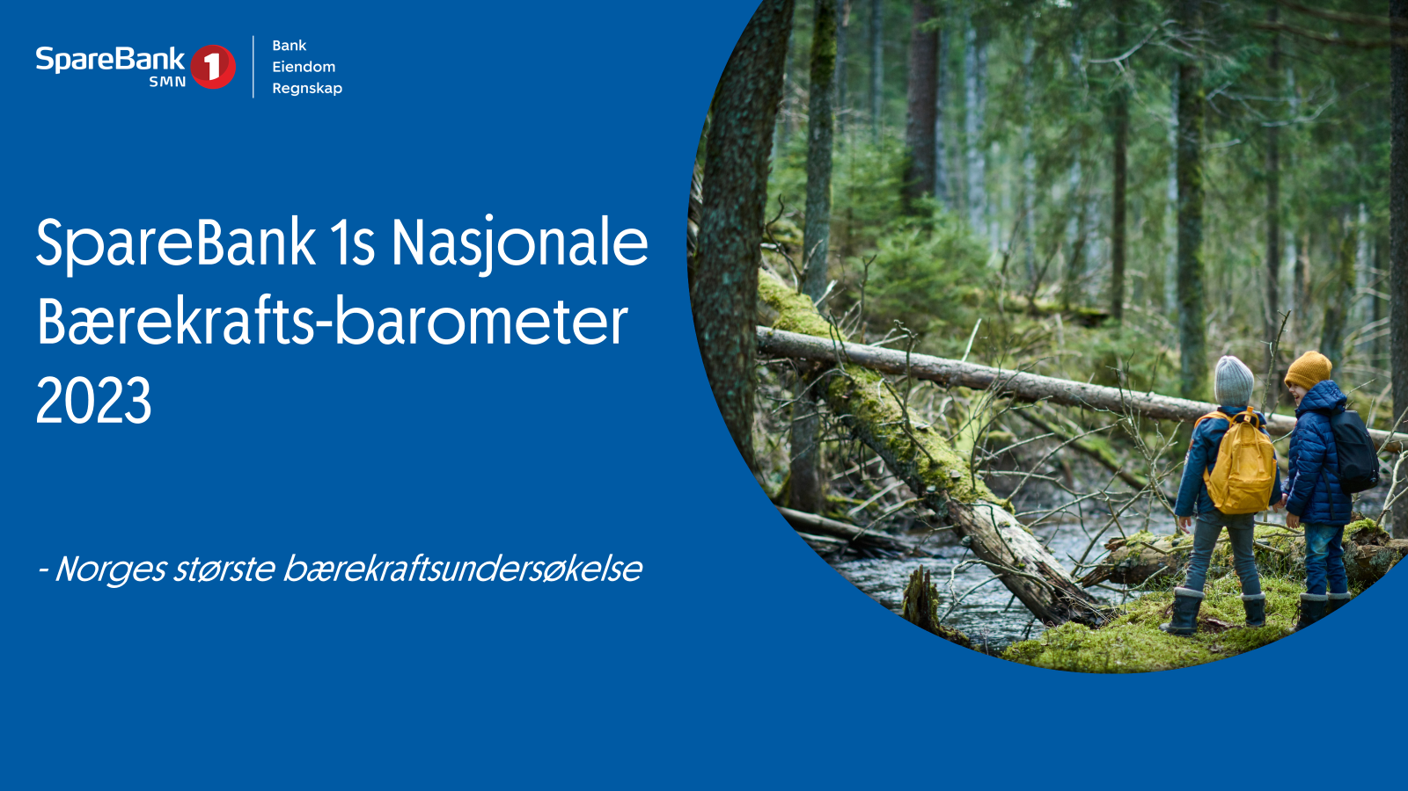
Knapt 1 av 5 bedrifter (1 av 4) ser i stor grad på
tap av natur som en risiko for egen virksomhet
I hvilken grad ser du på tap av natur som en risiko for din virksomhet?
Svar: I stor / svært stor grad (%)
Kilde: Sentio Research Norge

Slide 21

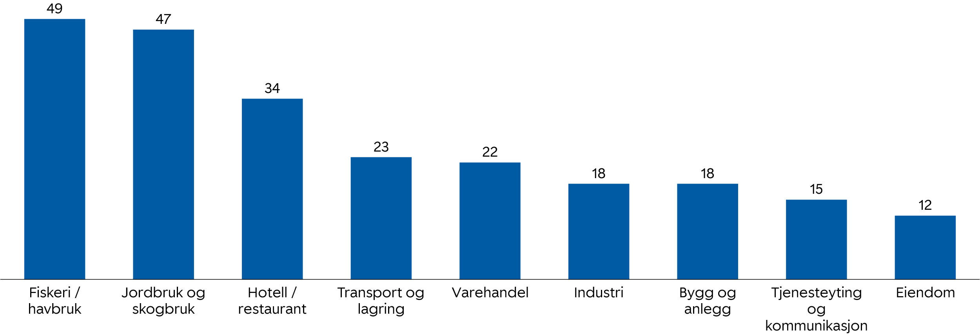
Færre bedrifter er bekymret for naturskader.
Størst bekymring i primærnæringene
I hvilken grad er du bekymret for at naturskader kan påvirke virksomhetens daglige drift?
Svar: I stor / svært stor grad (%)
Kilde: Sentio Research Norge

Slide 22
Strategi
Innovasjon, kunder og marked
Vekst og lønnsomhet
Kompetanse

Slide 23

3 av 10 bedrifter opplever bærekraft som en finansiell risiko. Relativt stor forskjell mellom bransjene
NEI
NEI
NEI
NEI
69%
70%
70%
71%
2019
2021
2023
2024
JA
JA
JA
JA
17%
26%
27%
26%
2019
2021
2023
2024
Kilde: Sentio Research Norge

Slide 24
Halvparten av bedriftene innenfor transport og lagring, samt fiskeri/havbruk, opplever bærekraft som en finansiell risiko
Varehandel
Bygg og anlegg
Fiskeri/Havbruk
Næringseiendom
JA
NEI
JA
NEI
JA
NEI
JA
NEI
25%
71%
32%
65%
49%
45%
30%
70%
Landbruk
Industri
Tjenesteyting/ kommunikasjon
Hotell/restaurant
Transport og lagring
JA
NEI
JA
NEI
JA
NEI
JA
NEI
JA
NEI
17%
83%
28%
71%
15%
83%
23%
76%
55%
44%
Kilde: Sentio Research Norge

Slide 25
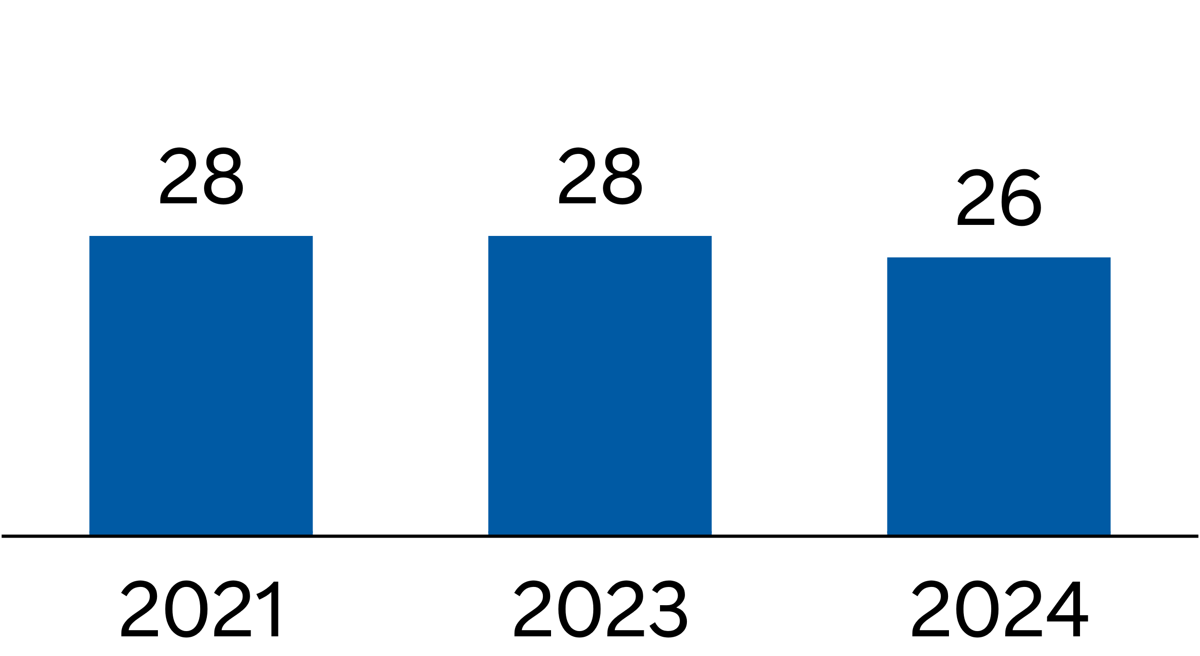
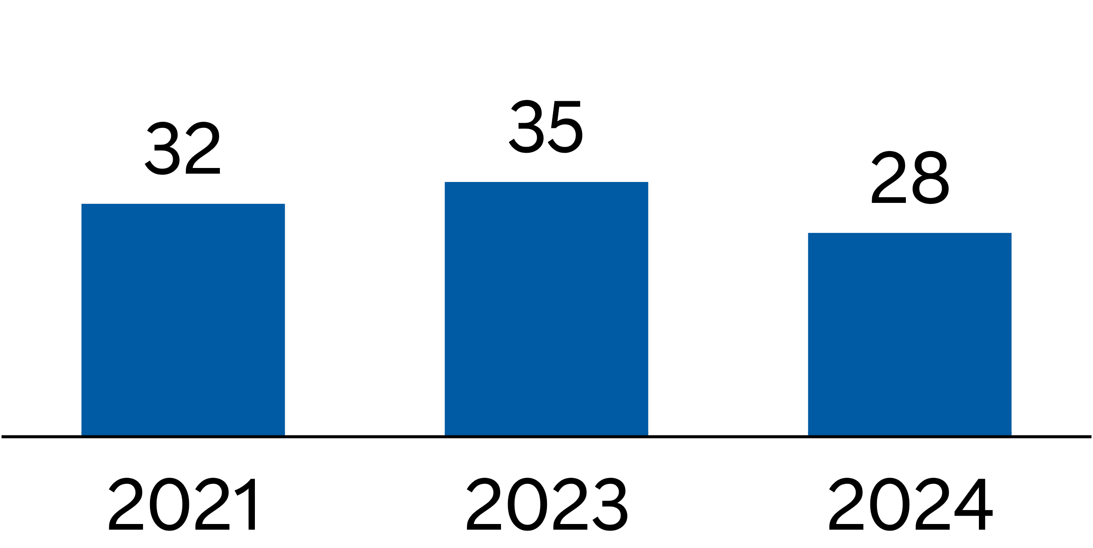
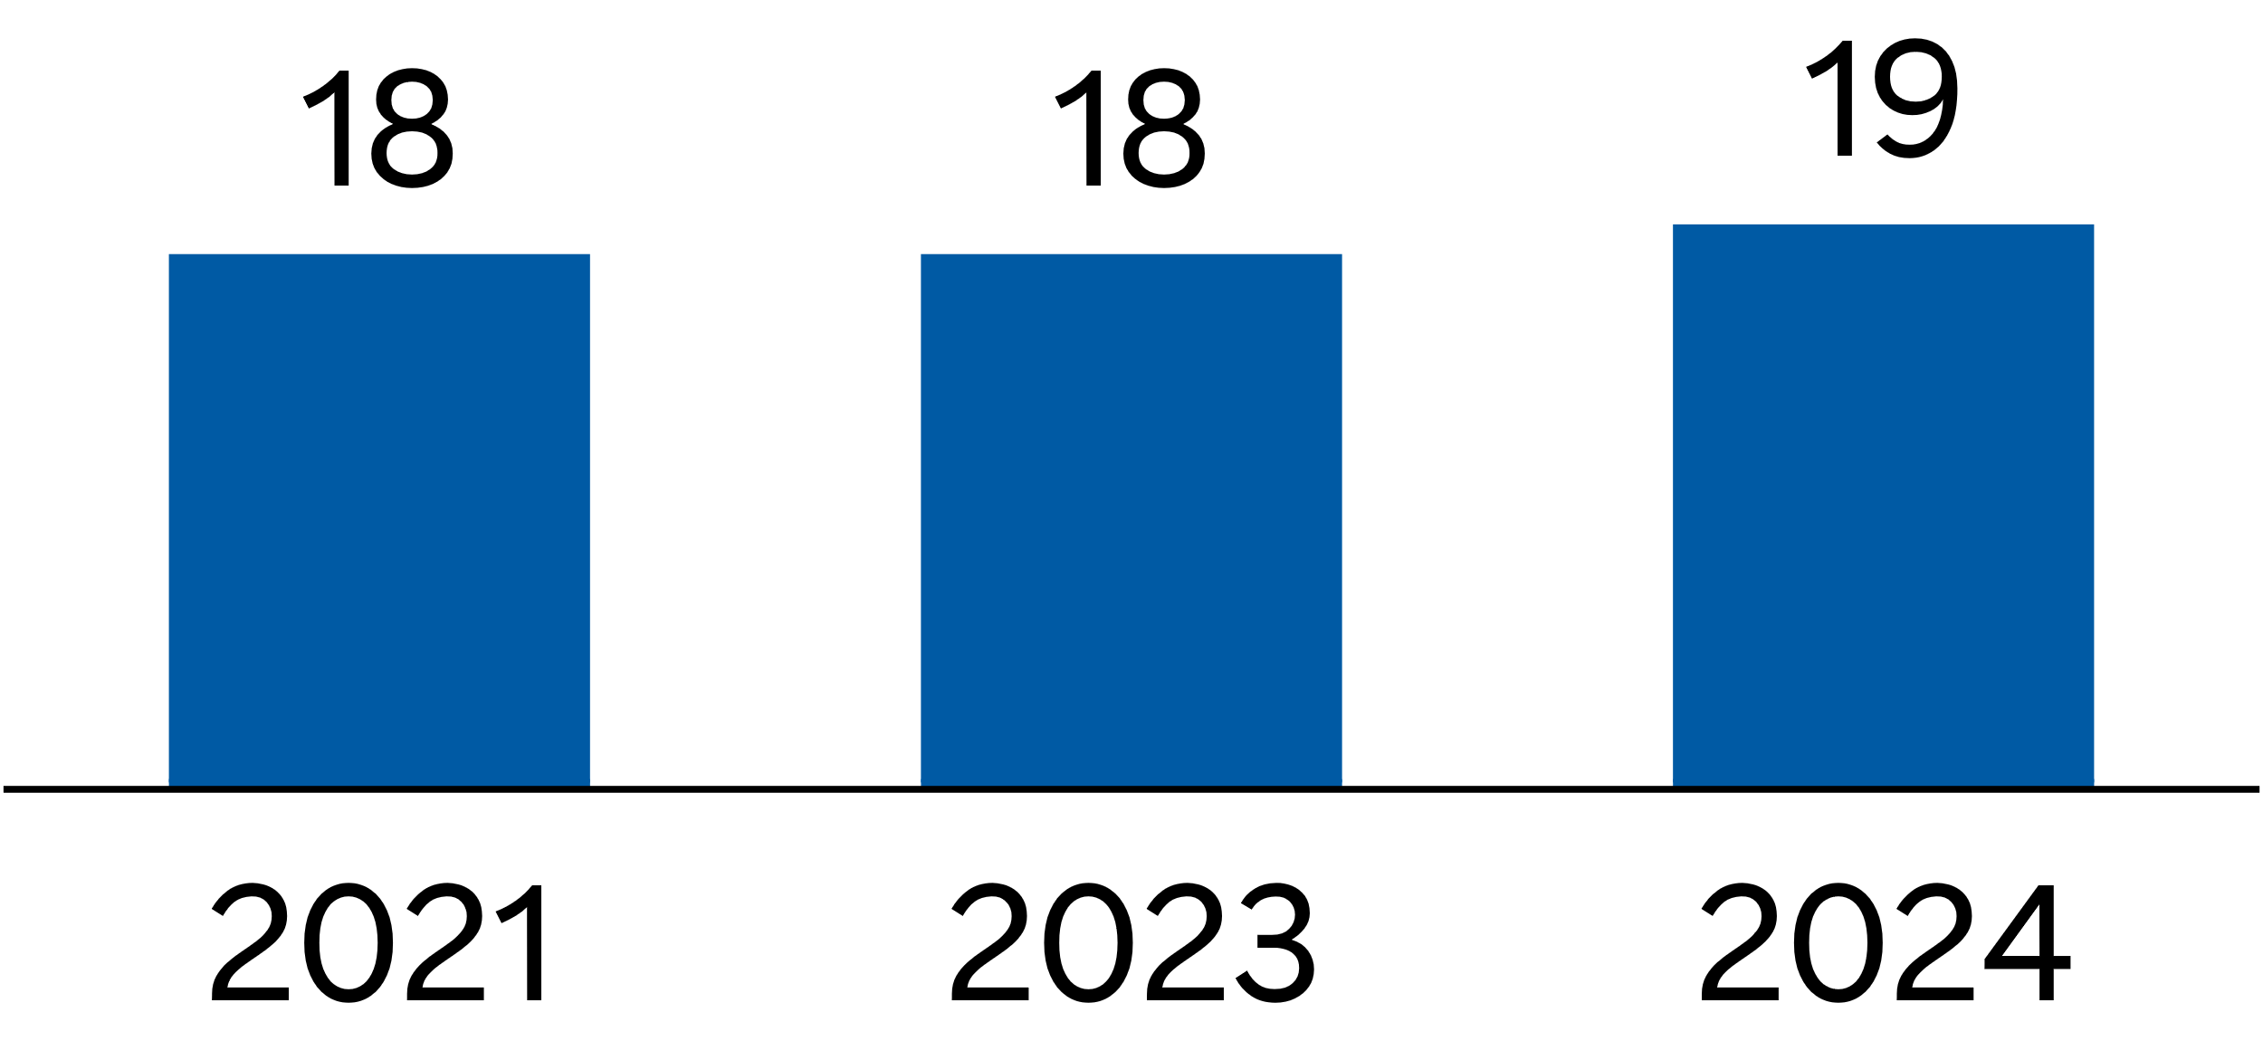
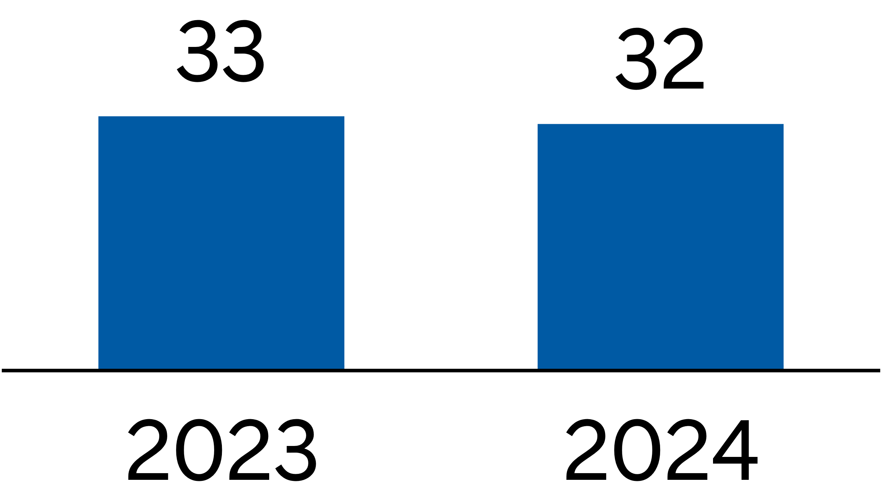
1 av 4 bedrifter forventer at bærekraft vil påvirke lønnsomheten positivt, mens 1 av 3 bedrifter forventer økte investeringer
Hvordan tror du bærekraft vil påvirke din bedrift de neste fem årene?
Svar: Økning (%)
Lønnsomhet
Ansatte
Omsetning
Investeringer
Kilde: Sentio Research Norge

Slide 26
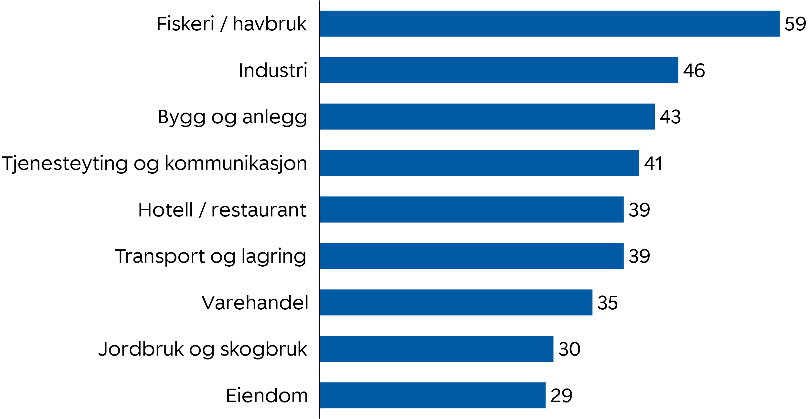
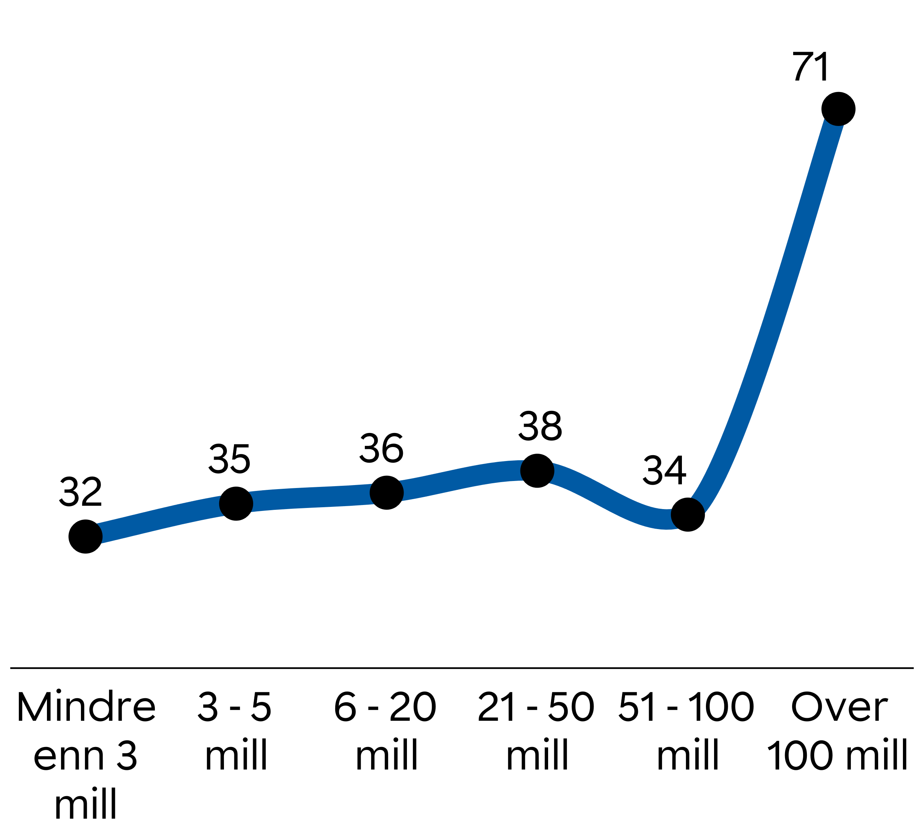
38% av bedriftene forventer økt etterspørsel, men det har sammenheng med omsetningsstørrelse og bransjetilhørighet
Hvordan tror du bærekraft vil påvirke etterspørselen etter din bedrifts produkter/tjenester de neste fem årene?
Svar: Økning (%)
Omsetningsstørrelse
Kilde: Sentio Research Norge

Slide 27
Strategi
Innovasjon, kunder og marked
Vekst og lønnsomhet
Kompetanse

Slide 28
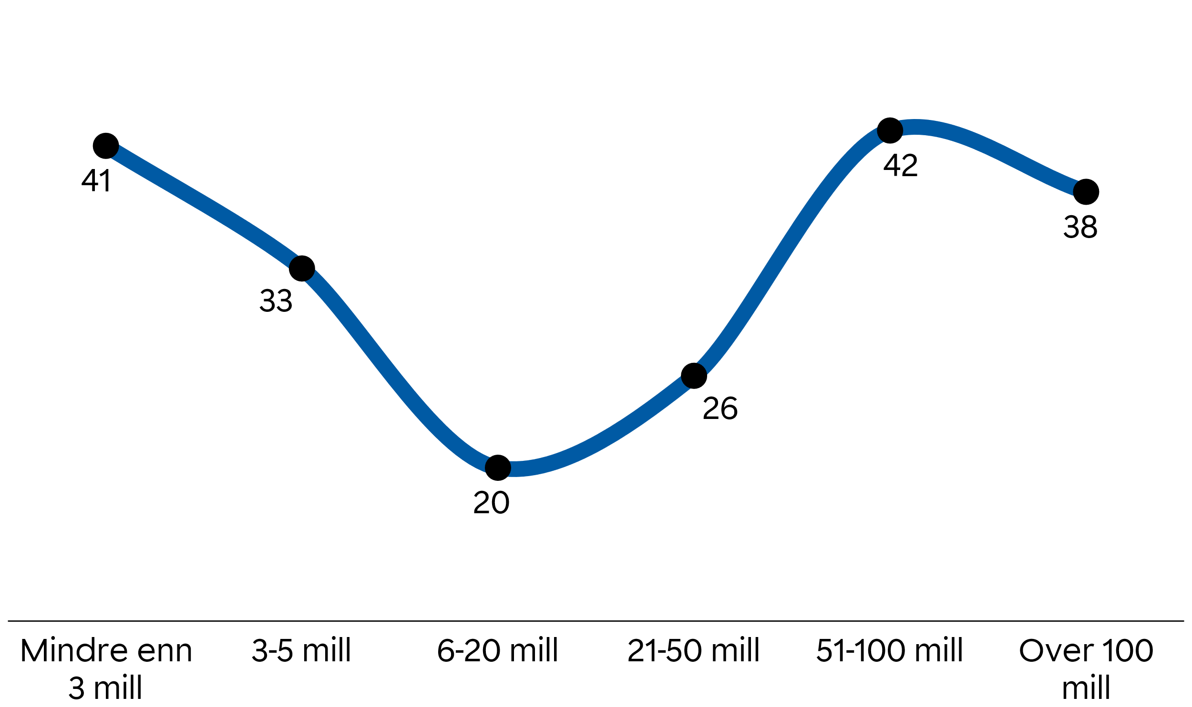
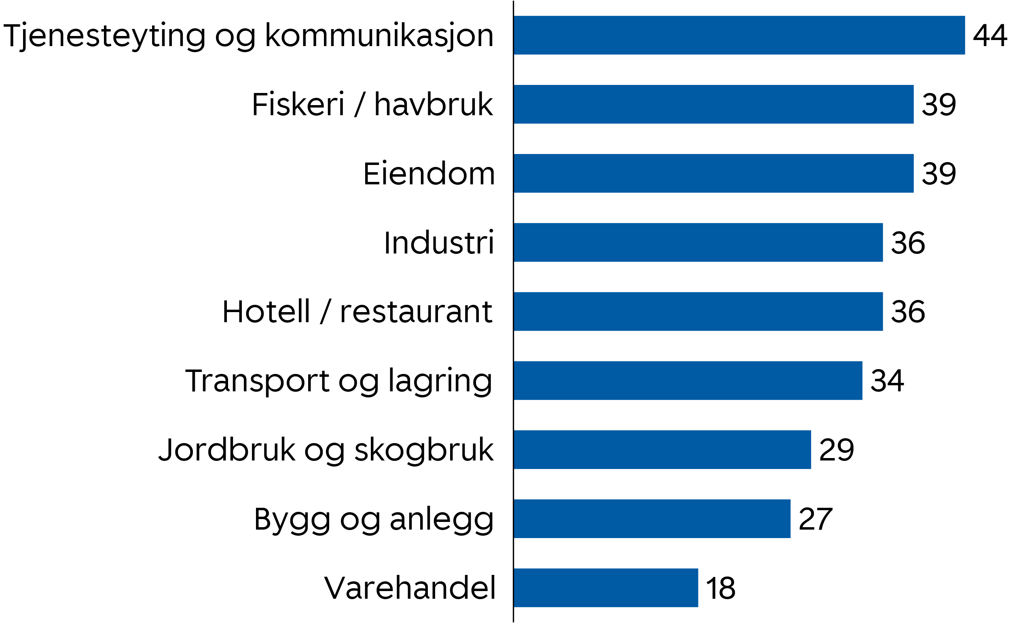
Store bedrifter opplever i større grad å ha tilstrekkelig kompetanse om bærekraft enn små bedrifter
I hvilken grad opplever bedriften å ha tilstrekkelig kompetanse om bærekraft?
Andel bedrifter som svarer : I stor/svært stor grad (%)
Mellomstore bedrifter opplever å ikke ha tilstrekkelig kompetanse om bærekraft. Trolig for dyrt å ha kompetanse på bærekraft inhouse.
Mindre bedrifter
Lavere krav føler de har tilstrekkelig kompetanse
Større bedrifter har flere ressurser som arbeider med bærekraft. I større grad tilstrekkelig kompetanse
Omsetningsstørrelse
Kilde: Sentio Research Norge

Slide 29
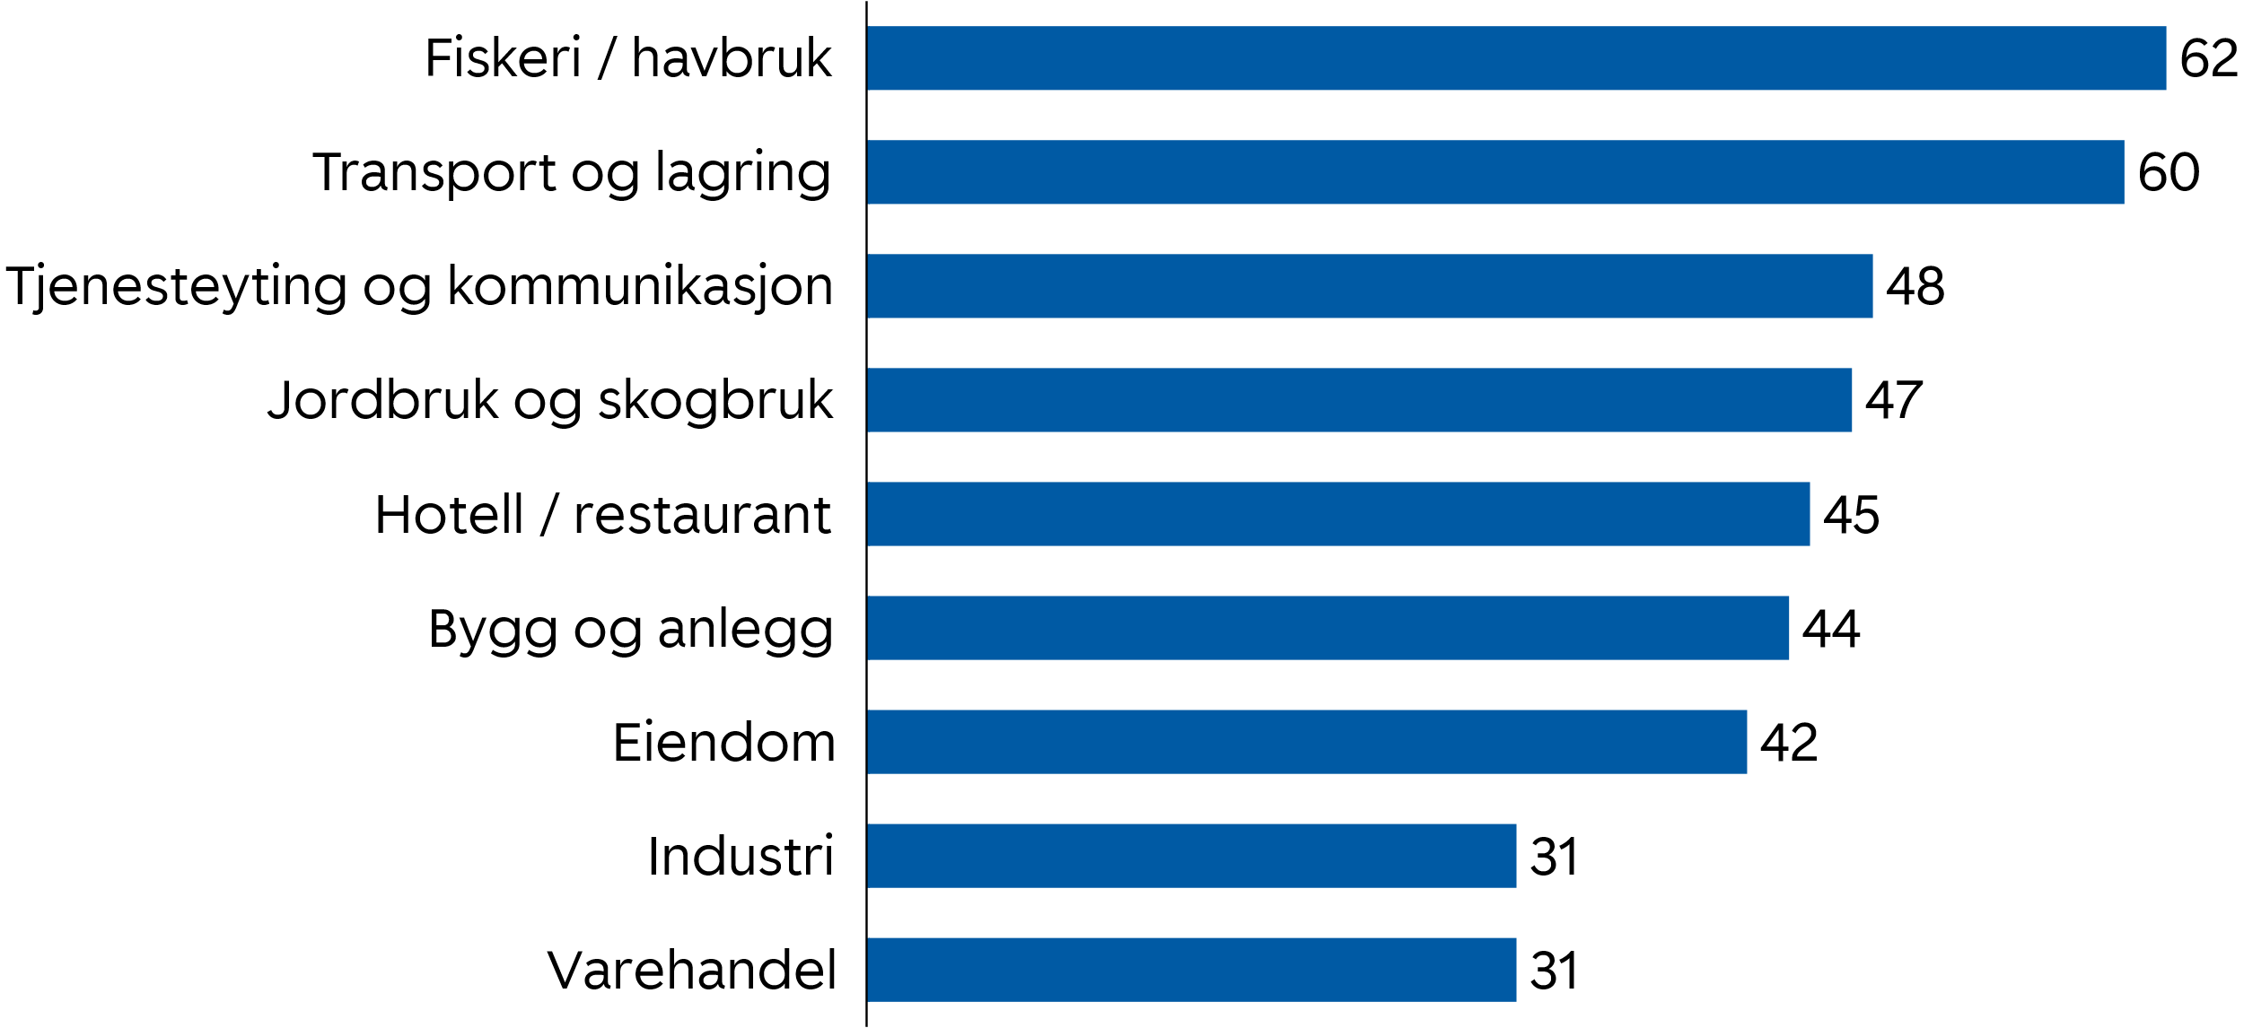
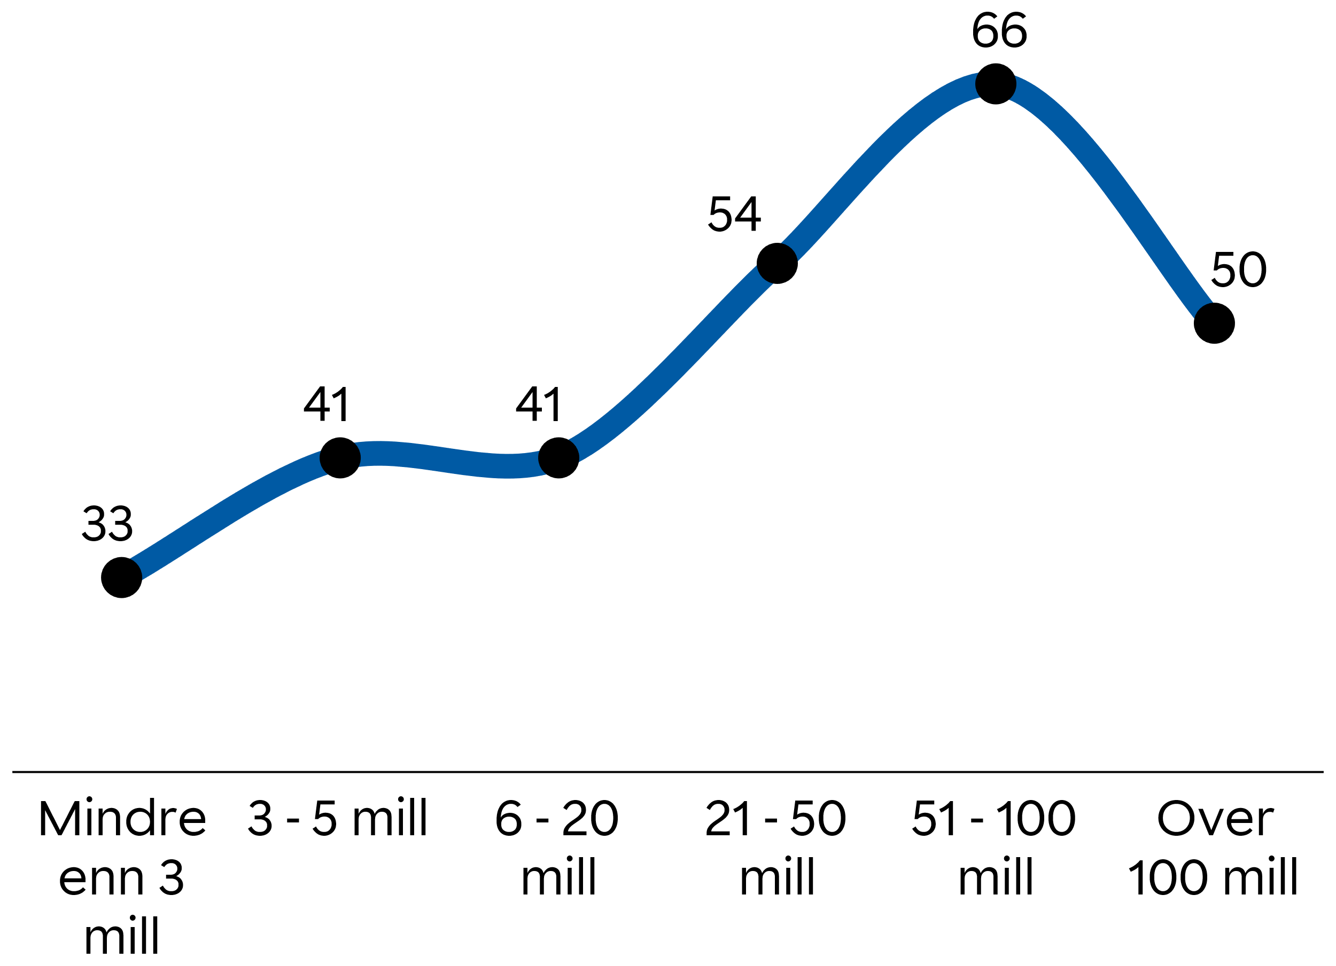
Det er store forskjeller i hvor godt forberedt bedriftene er på å tilpasse seg regelverket om rapportering av bærekraftsinformasjon
I hvilken grad er din bedrift forberedt på å tilpasse seg nytt regelverk knyttet til rapportering og offentliggjøring av bærekraftsinformasjon?
Andel bedrifter som svarer : I stor/svært stor grad (%)
Omsetningsstørrelse
Kilde: Sentio Research Norge

Slide 30
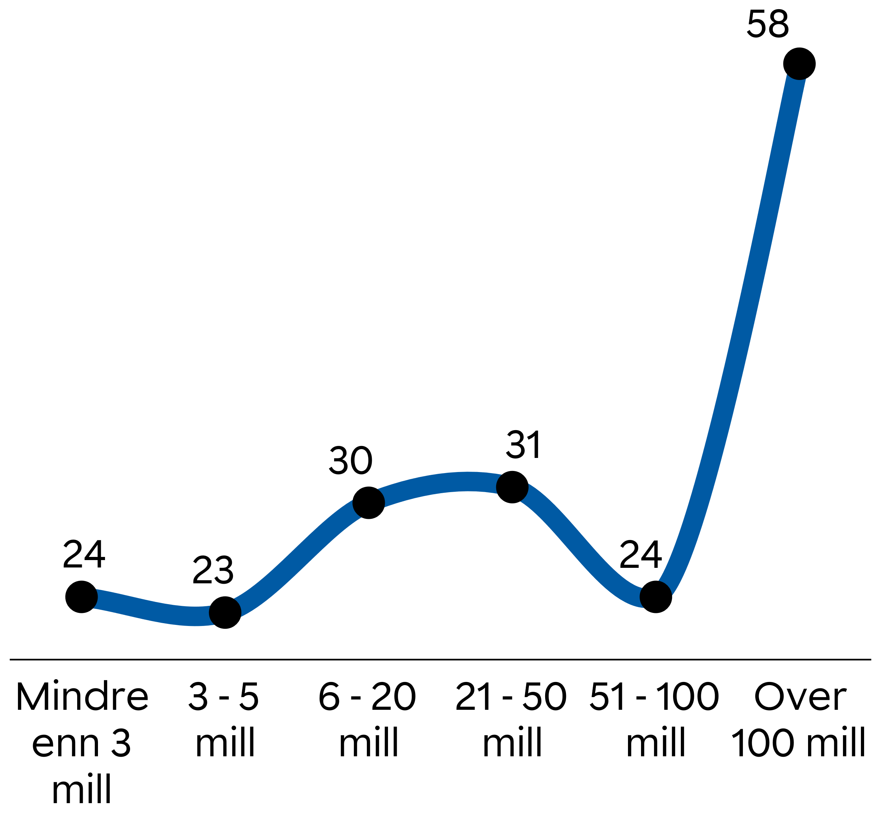
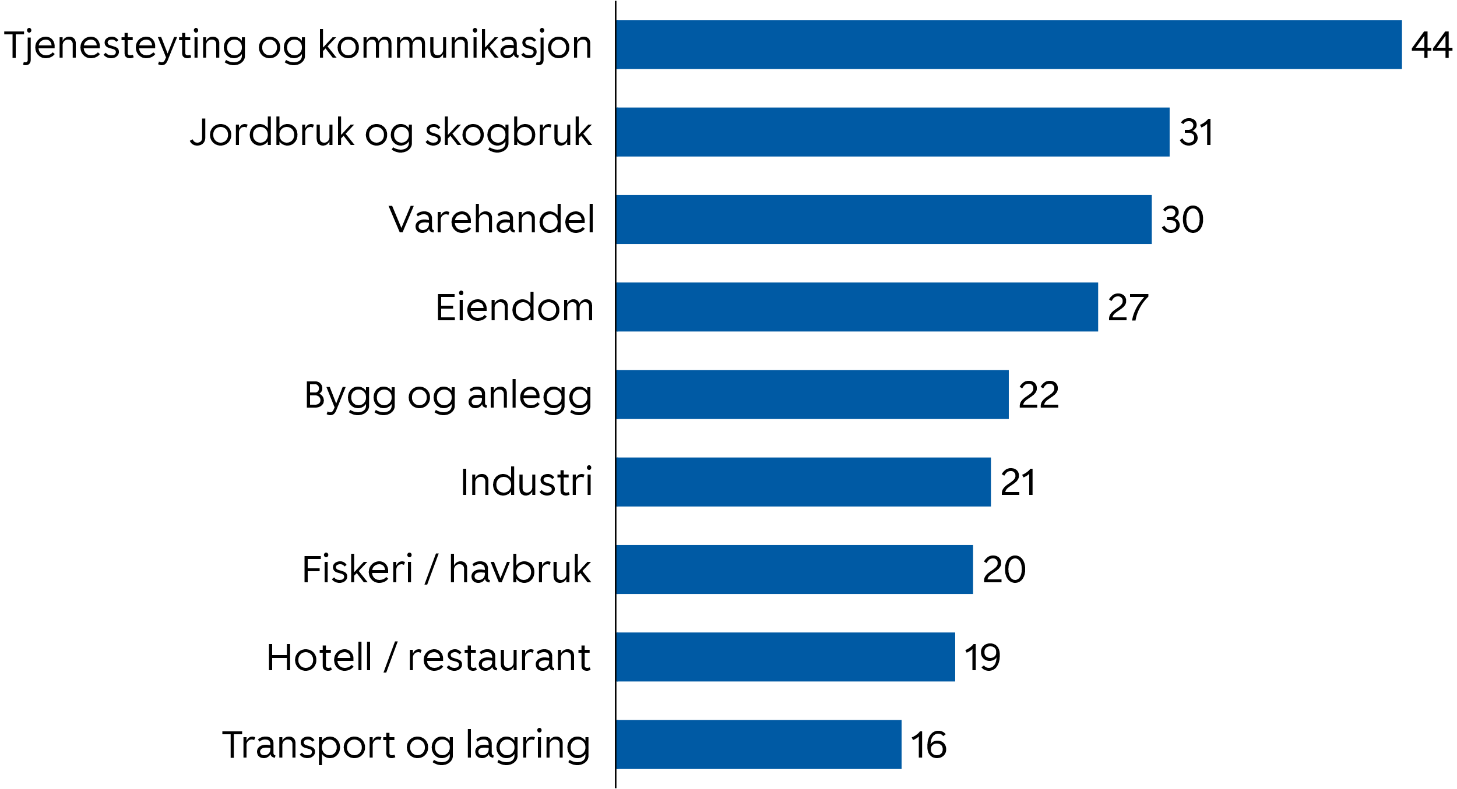
29% av bedriftene tror i stor grad at bruk av kunstig intelligens kan støtte arbeidet med bærekraftig omstilling
I hvilken grad tror du bruk av KI kan støtte bedriften med bærekraftig omstilling?
Andel bedrifter som svarer : I stor/svært stor grad (%)
Omsetningsstørrelse
Kilde: Sentio Research Norge

Slide 31

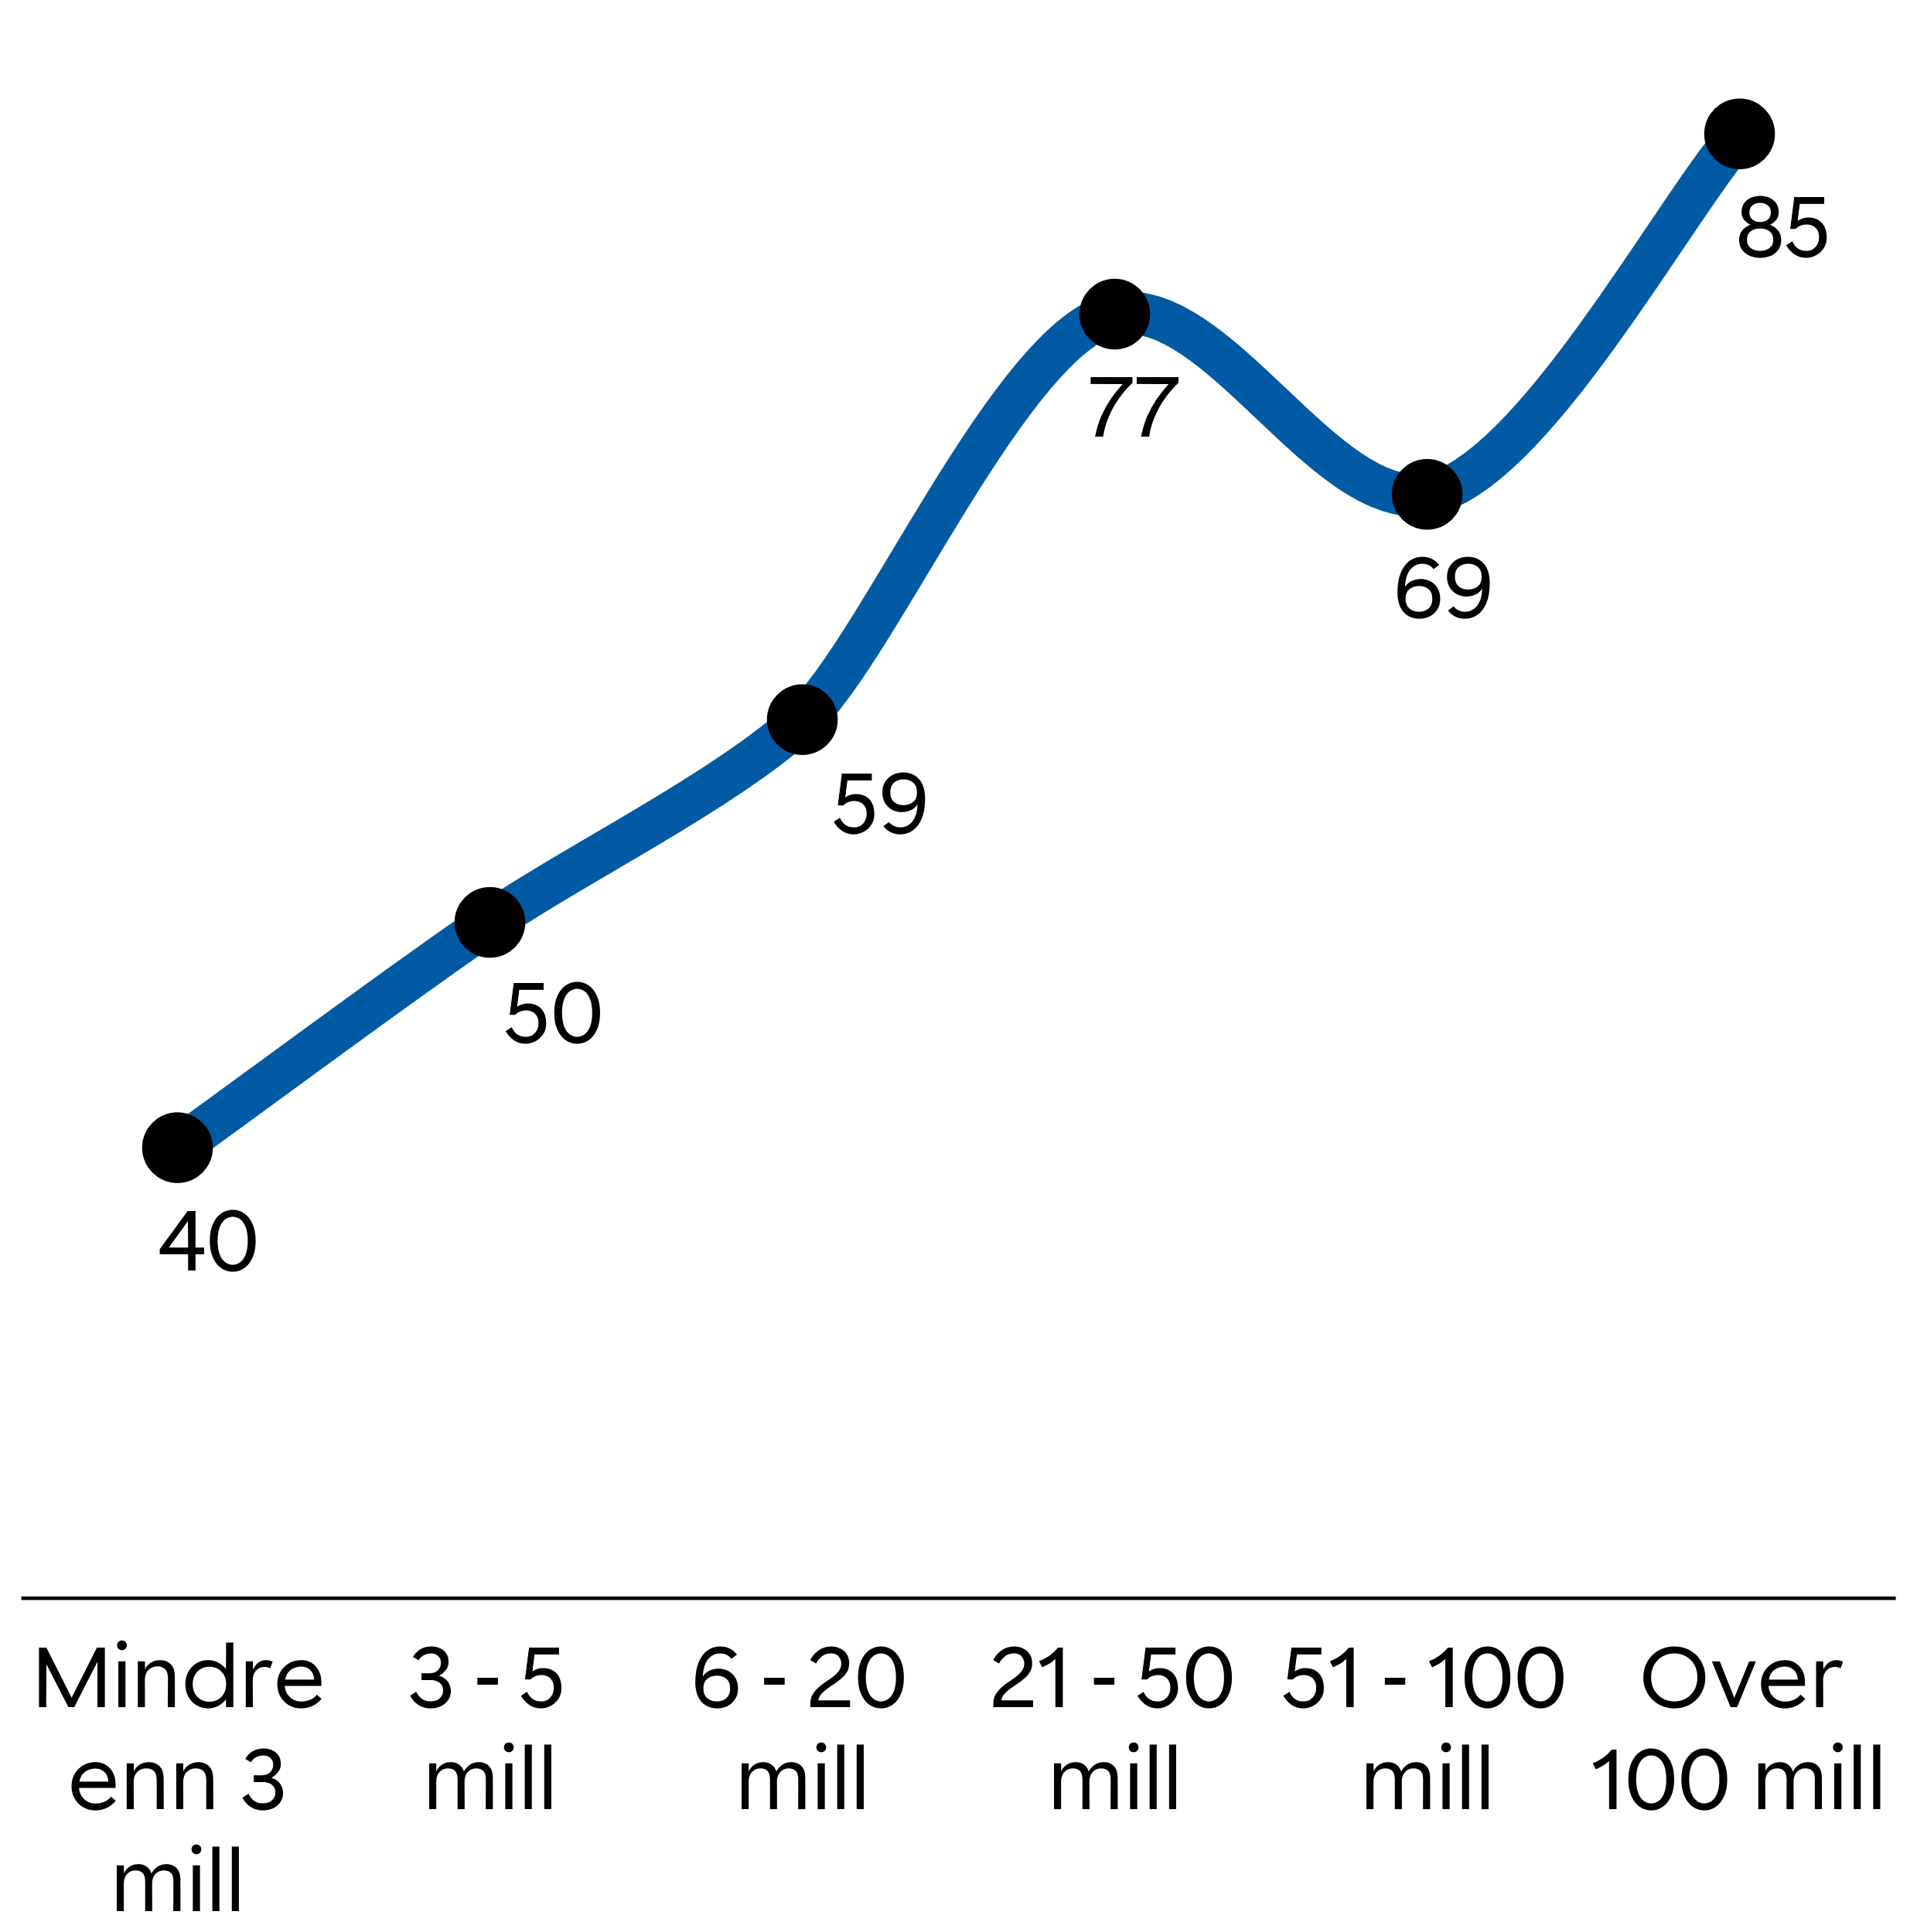
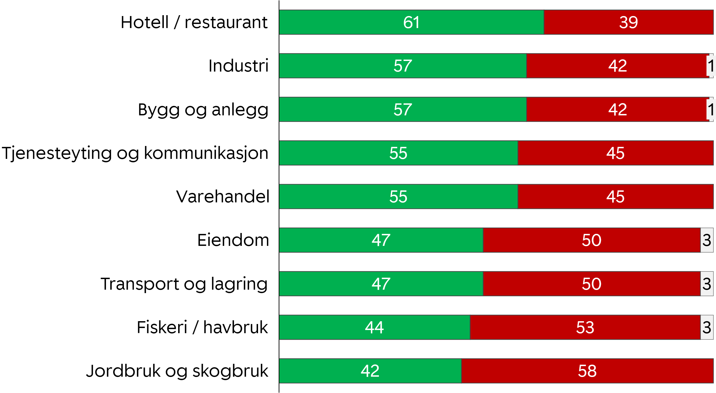
58% av bedriftene har konkrete mål for likestilling, inkludering og mangfold
Har din bedrift konkrete mål for likestilling, inkludering og mangfold?
Svar: JA (%)
Omsetningsstørrelse
Kilde: Sentio Research Norge

Slide 32


Sammen får vi ting til å skje!
- Les mer om konsernets arbeid med bærekraft på smn.no/bærekraft
Notes:
Takk for oppmerksomheten!

